Slide 1
Идеальный календарь вакцинации
Профессор кафедры педиатрии с курсом ИДПО Ширяева Г.П.

Slide 2
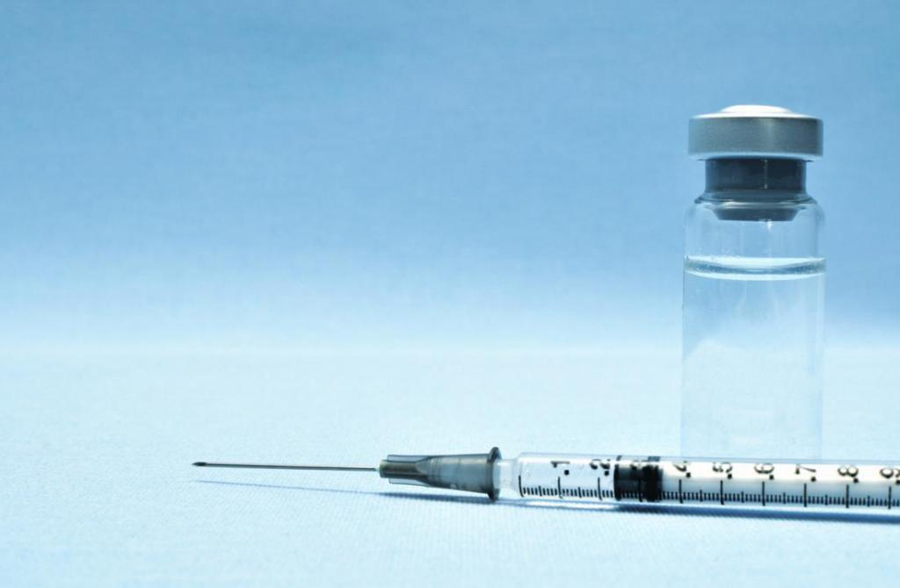
Бремя инфекционных заболеваний (академик РАН Ю.В. Лобзин)
35 самых распространенных инфекционных заболеваний ежегодно обходятся экономике страны в 550 млрд рублей.
Причем 18 из них можно предотвратить с помощью вакцинации, что даст огромный экономический эффект

Slide 3
Бремя инфекционных болезеней
глобальная ликвидация оспы, которая обошлась человечеству всего в $100 млн, но с 1980 года ежегодная экономия оценивается в $1,3 млрд.
введение пневмококковой вакцинации в Национальный календарь прививок позволило на 47% снизить прием антибиотиков от пневмонии, сэкономив 11 млн дней приема антибиотиков

Slide 4
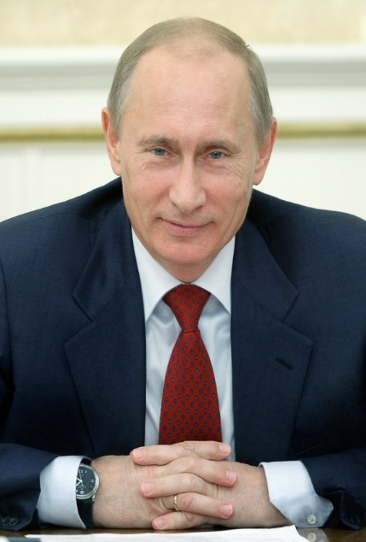
Перечень поручений Президента Российской Федерации по итогам встречи с работниками сферы здравоохранения, прошедшей 16 марта 2018 года.
г) совместно с органами исполнительной власти субъектов Российской Федерации и при участии профессиональных некоммерческих организаций, создаваемых медицинскими и фармацевтическими работниками, а также общественных объединений по защите прав граждан в сфере охраны здоровья организовать работу по разъяснению необходимости вакцинации всех групп населения, прежде всего детей, от инфекционных заболеваний.
Доклад – до 1 ноября 2018 г.
Ответственные: Скворцова В.И., высшие должностные лица (руководители высших исполнительных органов государственной власти) субъектов Российской Федерации.
В.В. Путин

Slide 5
Обращение Председателя Исполкома СПР академик РАН Л.С. Намазова-Баранова
Почему я, педиатр, считаю, что вакцинировать детей нужно? И не просто нужно, а ОБЯЗАТЕЛЬНО нужно?!
Я выросла в стране, где, если «Партия говорила: «Надо!», - то Комсомол отвечал: «Есть!». Это, конечно, шутка, но общий смысл передает очень точно. Мы жили, учились, занимались спортом, помогали родителям, и, если было нужно, вакцинировались. Именно так, - никто особенно не задумывался – нужно ли, безопасно ли, а может увильнуть?.. Нет, все были абсолютно уверены, что вакцинация – это хорошо и полезно, и никак иначе. И в это абсолютно верили наши родители, бабушки и дедушки, в памяти которых еще очень свежи были ужасные эпидемии тяжелых инфекций…
Позже, когда я стала студенткой медицинского института, я поняла, какие безграничные возможности профилактики страшнейших болезней таит в себе вакцинация, и прониклась к ней огромным уважением. Неудивительно, что сама став мамой, сразу пообещала себе вакцинировать свое потомство «от всего, от чего их можно защитить», как этому учит Декларация о правах ребенка….

Slide 6
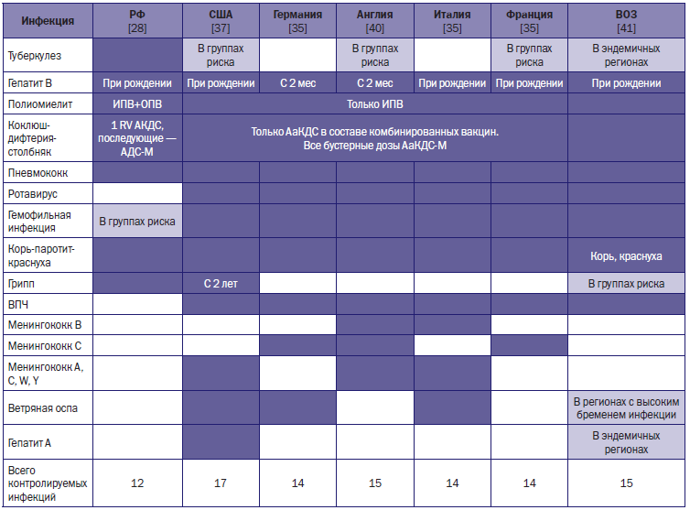
Сравнение рутинных графиков иммунизации детского населения в экономически развитых странах мира и отечественного НКПП
http://vaccine-schedule.ecdc.europa.eu/Pages/Scheduler.aspx
доступно по состоянию на 24.04.2019
М.В. Федосеенко, ВСЕРОССИЙСКИЙ ЕЖЕГОДНЫЙ КОНГРЕСС «ИНФЕКЦИОННЫЕ БОЛЕЗНИ У ДЕТЕЙ: ДИАГНОСТИКА, ЛЕЧЕНИЕ И ПРОФИЛАКТИКА» Санкт-Петербург, 14 октября 2019

Slide 7
Федеральный закон от 17 сентября 1998 г. N 157-ФЗ «Об иммунопрофилактике инфекционных болезней» (с изменениями от 07.03.2018 г.)
Статья 5. Права и обязанности граждан при осуществлении иммунопрофилактики
1. Граждане при осуществлении иммунопрофилактики имеют право на:
получение от мед. работников полной и объективной информации о необходимости проф. прививок, последствиях отказа от них, возможных поствакцинальных осложнениях;
выбор мед. организации …;
бесплатные профилактические прививки, включенные в НКПП и КПЭП в организациях гос. и муниципальной систем здравоохранения;
медицинский осмотр и при необходимости медицинское обследование перед прививками ..;
социальную поддержку при возникновении поствакцинальных осложнений;
отказ от профилактических прививок.

Slide 8
Идеальный календарь
Для увеличения контроля над инфекционными заболеваниями Союз Педиатров России разработал
«Идеальный календарь»,
включающий в себя профилактику у детей 12-ти инфекций из НКПП, а также дополнительную вакцинацию против ротавирусной инфекции, ветряной оспы, менингококковой инфекции, вирусного гепатита А, клещевого энцефалита, папилломавирусной инфекции и проведение прививки против Хиб-инфекции для всех младенцев первых лет жизни

Slide 9

Идеальный календарь вакцинопрофилактики
Российский Национальный календарь профилактических прививок включает в себя вакцины только против 12-ти инфекций, в то время как по ряду «внекалендарных инфекций» наблюдается рост заболеваемости.
Для увеличения контроля над инфекционными заболеваниями Союз Педиатров России
разработал «Идеальный календарь»
Профилактика инфекций, включенных в НКПП
Вакцинация против ротавирусной инфекции, ветряной оспы, менингококковой инфекции, вирусного гепатита А, клещевого энцефалита, папилломавирусной инфекции, Хиб-инфекции для всех младенцев первых лет жизни.
Схемы вакцинации и ревакцинации детей младшего и старшего возраста.
Идеальный календарь детских прививок создан в помощь педиатрам и родителям для защиты детей от серьезных инфекций и их тяжелых осложнений.
М.В. Федосеенко, ВСЕРОССИЙСКИЙ ЕЖЕГОДНЫЙ КОНГРЕСС «ИНФЕКЦИОННЫЕ БОЛЕЗНИ У ДЕТЕЙ: ДИАГНОСТИКА, ЛЕЧЕНИЕ И ПРОФИЛАКТИКА» Санкт-Петербург, 14 октября 2019

Slide 10
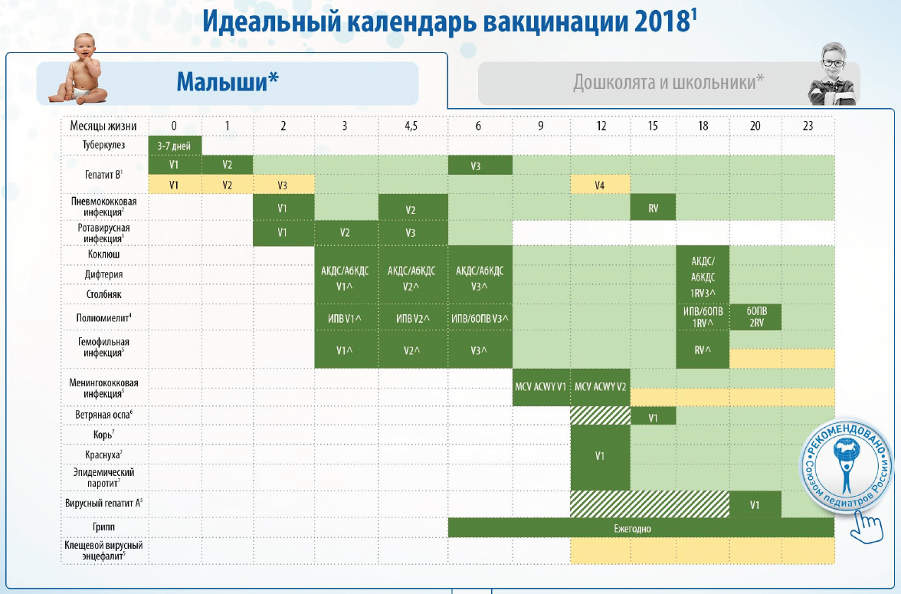

Национальный Календарь профилактических прививок РФ Приложение 1 к Приказу №125н МЗ РФ от 21 марта 2014 с изм. от 16.06.2016 №370н и от 13.04.2017 № 175н
1. http://www.pediatr-russia.ru/content/idealnyj-kalendar-vaktsinatsii-2018
М.В. Федосеенко, ВСЕРОССИЙСКИЙ ЕЖЕГОДНЫЙ КОНГРЕСС «ИНФЕКЦИОННЫЕ БОЛЕЗНИ У ДЕТЕЙ: ДИАГНОСТИКА, ЛЕЧЕНИЕ И ПРОФИЛАКТИКА» Санкт-Петербург, 14 октября 2019

Slide 11
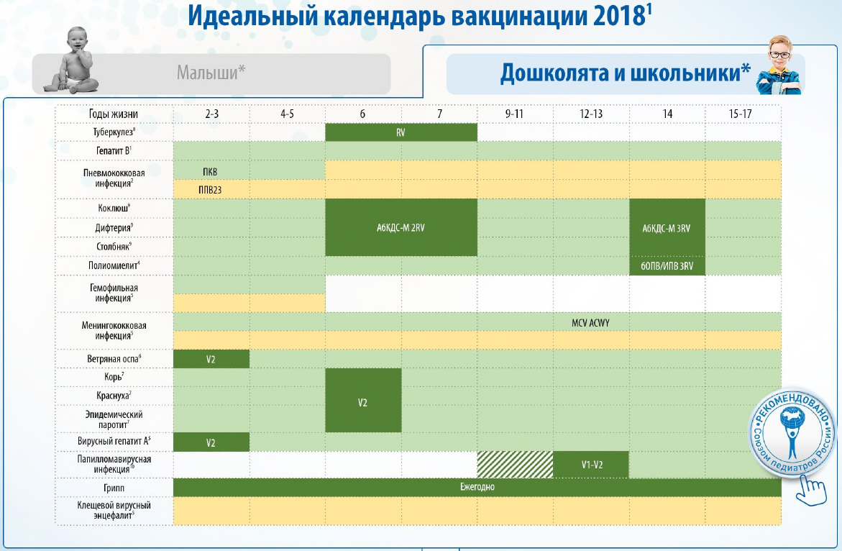
Национальный Календарь профилактических прививок РФ Приложение 1 к Приказу №125н МЗ РФ от 21 марта 2014 с изм. от 16.06.2016 №370н и от 13.04.2017 № 175н
1. http://www.pediatr-russia.ru/content/idealnyj-kalendar-vaktsinatsii-2018
М.В. Федосеенко, ВСЕРОССИЙСКИЙ ЕЖЕГОДНЫЙ КОНГРЕСС «ИНФЕКЦИОННЫЕ БОЛЕЗНИ У ДЕТЕЙ: ДИАГНОСТИКА, ЛЕЧЕНИЕ И ПРОФИЛАКТИКА» Санкт-Петербург, 14 октября 2019
Notes:
Календарь включает вакцины НКПП и вакцины по эпид. показаниям
Порядок проведения вакцинации по эпид. показаниям определяется, исходя из интересов пациента. Учитывается время года (риск сезонных заболеваний таких как КЭ), планируемые путешествия в эпидемически неблагополучные районы (гепатит А), посещение ДДУ (ветряная оспа, гепатит А)

Slide 12
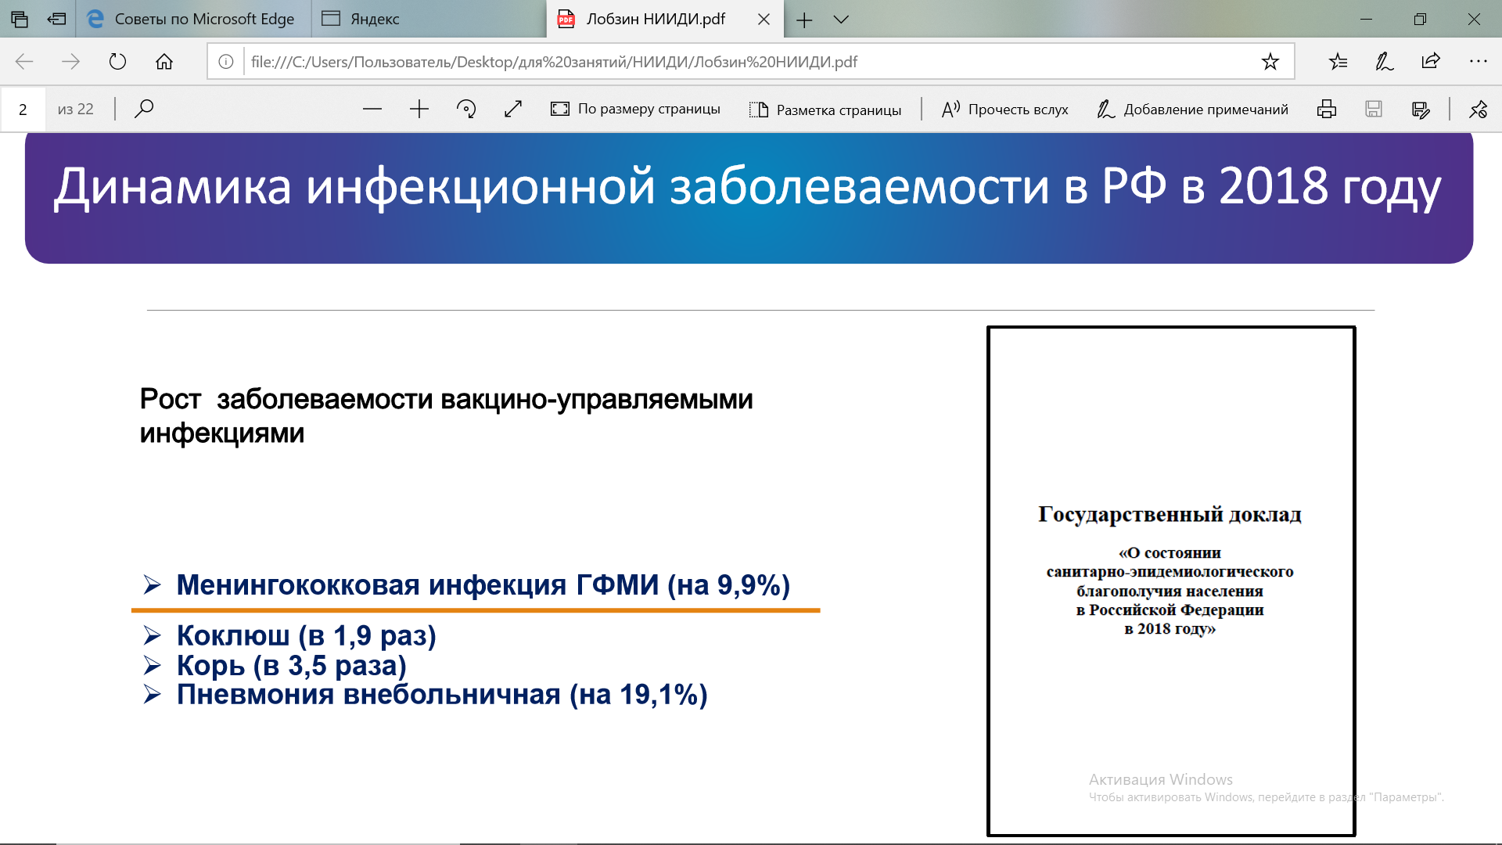

Slide 13
Региональный календарь профилактических прививок
Челябинской области принят 09.04.2018 г.
(ревакцинация против коклюшной инфекции)

Slide 14
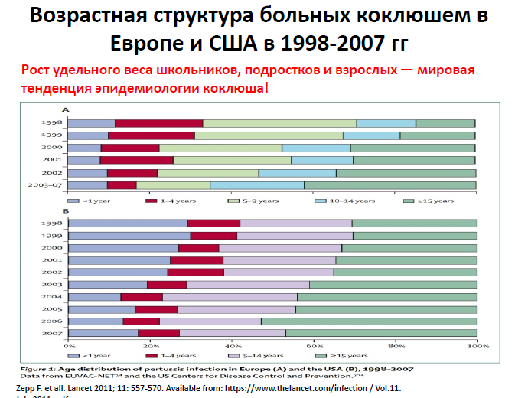

Slide 15
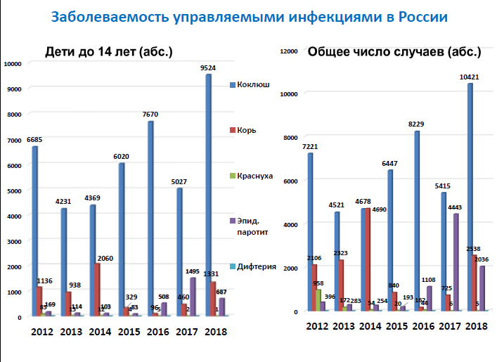

Slide 16
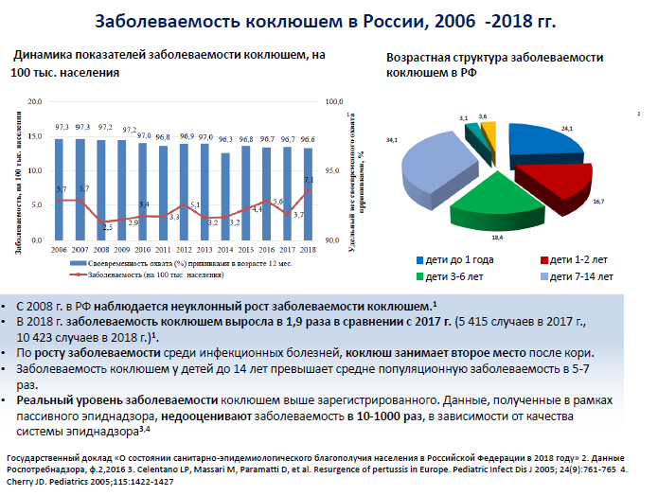

Slide 17
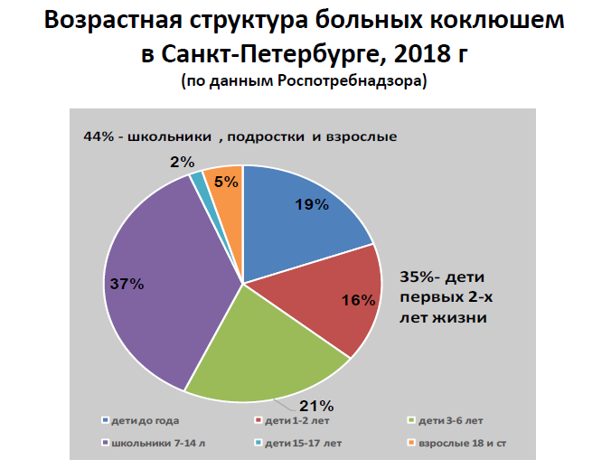

Slide 18
Республика Башкортостан
 | 2019 январь-июнь |  |  | 2018 январь-июнь |  |  | прирост (%)
 | Абс. | Заболеваемость на 100 тыс. населения | Заболеваемость в РФ на 100 тыс. населения | Абс. | Заболеваемость на 100 тыс. населения | Заболеваемость в РФ на 100 тыс. населения
Менингококковая инфекция | 3 | 0,07 | 0,43 | 17 | 0,42 | 0,37 | -83%
Коклюш | 231 | 5,68 | 4,32 | 62 | 1,53 | 2,26 | 274%
Корь | 11 | 0,27 | 2,21 | 10 | 0,25 | 1,17 | 8%
ГФМИ | Январь-декабрь 2018 |  | Январь-декабрь 2017 |  | Прирост | РФ
 | абс. | на 100 тыс. | абс. | на 100 тыс | 571% | на 100 тыс
 | 19 | 0,47 | 3 | 0,07 |  | 0,51
коклюш | Январь-декабрь 2018 |  | Январь-декабрь 2017 |  | Прирост | РФ
 | абс. | на 100 тыс. | абс. | на 100 тыс | 296,75 | на 100 тыс
 | 226 | 5,55 | 54 | 1,33 |  | 7,1
Башкортостан ГФМИ 2018: 0,47 на 100 тыс. (19 случаев) рост в 6 раз (2017 – 0,07 на 100 тыс., 3 случая)
Заболеваемость коклюшем в 2018 г. – 5,55 на 100 тыс. (226 чел.) рост в 4 раза
Показатель заболеваемости по коклюшу янв-июнь 2019 г вырос в 3 раза и превысил показатель заболеваемости по РФ.
Государственный доклад «О состоянии санитарно-эпидемиологического благополучия населения в Российской Федерации в 2017 году»,
Роспотребнадзор, 2019, http://iminfin.ru/areas-of-analysis

Slide 19

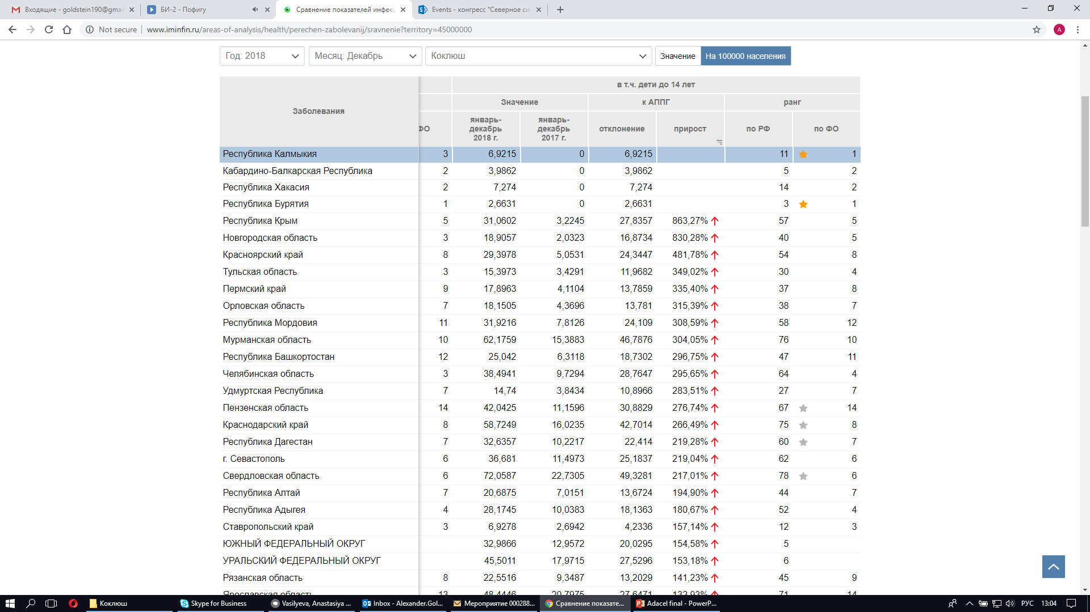

Эпидемиология коклюша в РФ
(топ-10 регионов по динамике роста)
Источник: iminfin.ru (по состоянию на 25.01.2019)

Slide 20
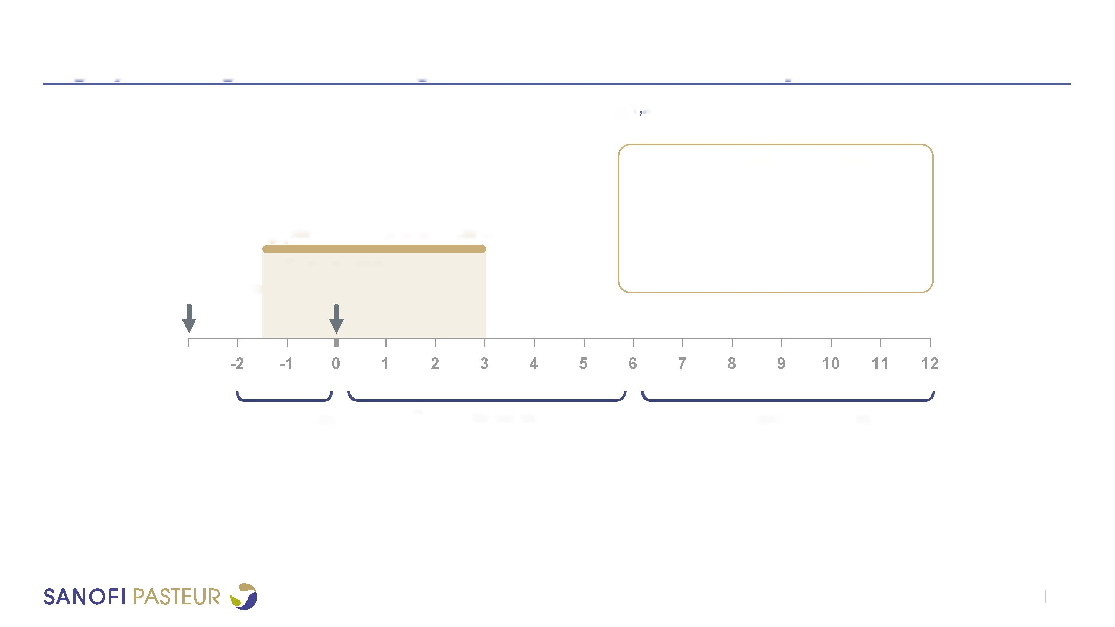
Коклюш
Высокая контагиозность, длительный период передаваемости
Клинические проявления и эволюция коклюша^{1,2}:
Кашель может сохраняться 10 недель и более; его часто называют «100-дневным кашлем»³
Коклюш очень заразен; инфицируются 80% восприимчивых домочадцев¹
Длительный период передаваемости
Появление приступообразного кашля
Воздействие
Недели кашля
Катаральная стадия¹
Симптомы простуды, легкий кашель; максимальная контагиозность на данной стадии
Стадия приступообразного кашля¹
Приступообразный кашель, судорожные шумные вдохи, рвота
Стадия выздоровления¹
1. CDC. Pertussis. In: Hamborsky J, et al, eds. Epidemiology and Prevention of Vaccine-Preventable Diseases. 13th ed. Washington, DC: Public Health Foundation; 2015:261-278. http://www.cdc.gov/vaccines/pubs/pinkbook/index.html. Accessed July 16, 2018. 2. World Health Organization. Laboratory manual for the diagnosis of whooping cough caused by Bordetella pertussis/Bordetella parapertussis. http://apps.who.int/iris/bitstream/10665/127891/1/ WHO_IVB_14.03_eng.pdf. Published 2014. Accessed July 16, 2018. 3. CDC. Pertussis (whooping cough) fast facts. https://www.cdc.gov/pertussis/fast-facts.html. Accessed July 16, 2018.
9

Slide 21
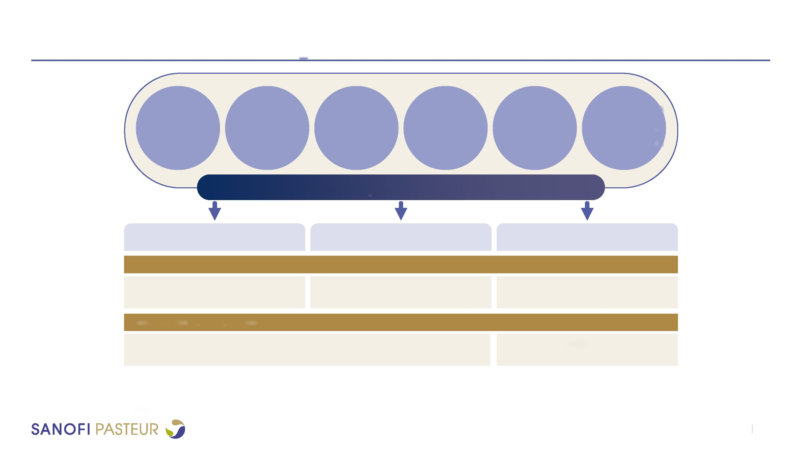
Диагностика коклюша: рекомендации
Всемирной организации здравоохранения 2014 г.¹
Судорожные
шумные
вдохи
Усиление кашля ночью
Персистирующий кашель >7 дней
Идентифицированные
подтвержденные
контакты
Отсутствие бустерной вакцинации от коклюша в предыдущие 10 лет
Отсутствие
лихорадки
Синдром кашля с судорожными шумными вдохами
Кашель <14 дней
Кашель >14-<21 дня
Кашель >21 дня
Стандартные лабораторные тесты
Культуральное исследование
или ПЦР-РВ
ПЦР-РВ
АТ IgG к PT и/или ПЦР-РВ во вторичном случае
Исследования в референтной лаборатории
Различные мишени ПЦР, тестирование чувствительности,
типирование штаммов
Тесты на антитела различных изотипов и другие антигены
IgG = иммуноглобулин G; ПЦР = полимеразная цепная реакция; PT = коклюшный токсин; ПЦР-РВ = ПЦР в режиме реального времени.
1. World Health Organization. Laboratory manual for the diagnosis of whooping cough caused by Bordetella pertussis/Bordetella parapertussis. http://apps.who.int/iris/bitstream/10665/127891/1/WHO_IVB_14.03_eng.pdf. Published 2014. Accessed July 16, 2018.
10

Slide 22
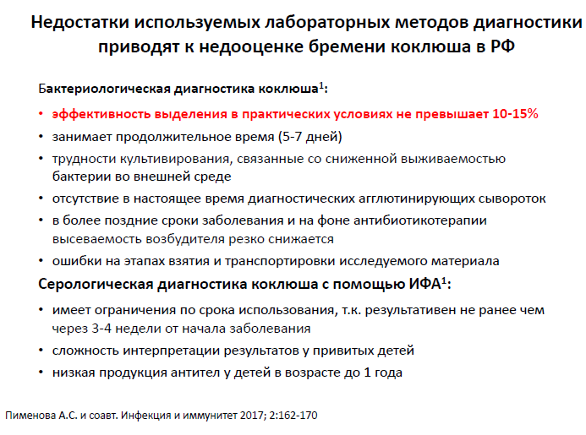

Slide 23
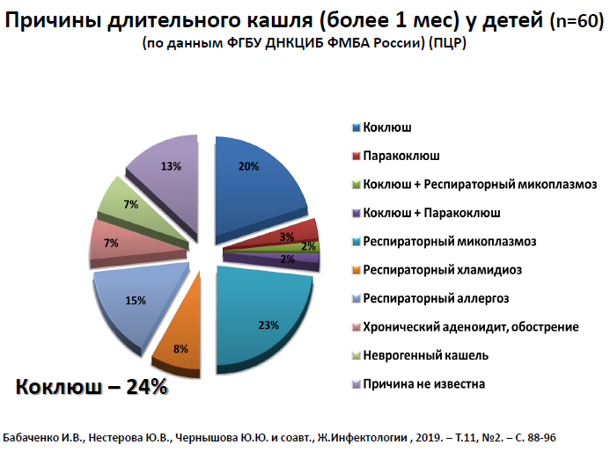

Slide 24
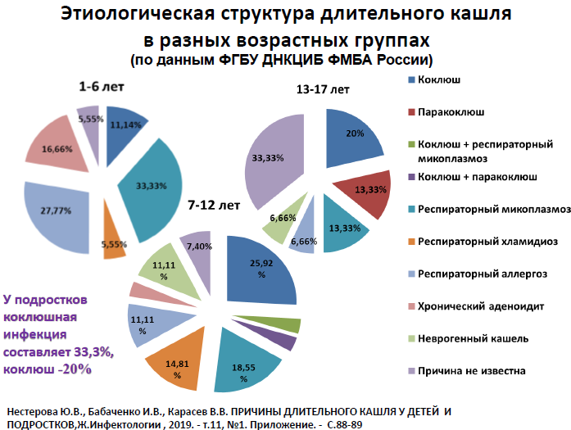

Slide 25
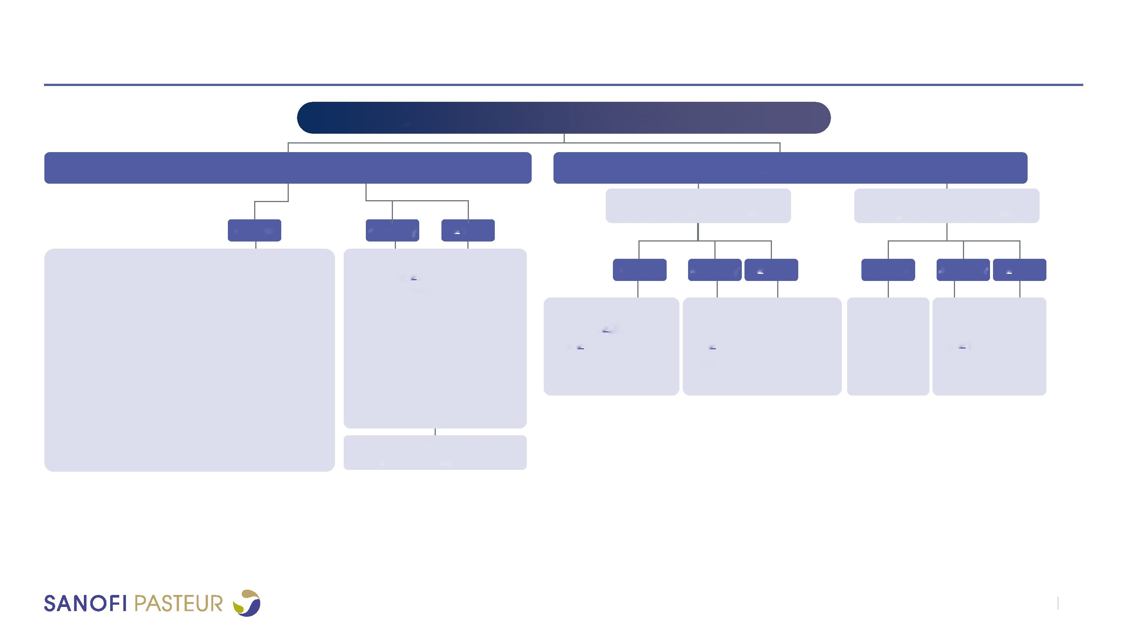
Диагностика коклюша: рекомендации Международной
инициативной группы по коклюшу 2012 г.¹
Кашель у человека с нормальной температурой тела или
минимальным ее повышением
Возможно только клиническое обследование
Доступ к лабораторным тестам
Ранняя стадия
(Кашель <3 недель)
Поздняя стадия
(Кашель >3 недель)
0-3 мес.
4 мес. –
9 лет
≥10 лет
Кашель любой продолжительности без положительной динамики (который может рассматриваться или не рассматриваться как приступообразный)
Насморк (отделяемое не приобретает гнойный характер)
Нормальная/субфебрильная температура тела
Кашель + апноэ
Кашель + судороги
Кашель + цианоз
Кашель + рвота
Пневмония
Коинфекция РСВ или аденовирусом может привести к нарушению выдоха и лихорадке
Приступообразный непродуктивный кашель продолжительностью ≥7 дней
Насморк (отделяемое не приобретает гнойный характер)
Нормальная/субфебрильная температура тела
Судорожные шумные вдохи
Апноэ
Рвота после кашля
Субконъюнктивальное кровоизлияние
Цианоз
Нарушение сна
0-3 мес.
4 мес. –
9 лет
≥10 лет
0-3 мес.
4 мес. –
9 лет
≥10 лет
Увеличение количества лейкоцитов (≥20 000; ≥10 000 лимфоцитов)
ПЦР и культуральное исследование*
ПЦР
Серологический тест (IgG-PT), если прошло ≥1 года после вакцинации от коклюша
ПЦР и культуральное исследование†,‡
Серологический тест (IgG-PT), если прошло ≥1 года после вакцинации от коклюша
Эпизоды усиленного потоотделения между приступами
Cherry JD. Epidemic pertussis in 2012—the resurgence of a vaccine preventable disease. The New England Journal of Medicine. 2012;367(9):785-787. С разрешения издательства Оксфордского университета.
*При недоступности ПЦР образцы могут быть отправлены в референтную лабораторию для подтверждающего культурального исследования. †Возможны ложноположительные результаты. ‡Серологические исследования в этой возрастной когорте бесполезны. IgG = иммуноглобулин G; ПЦР = полимеразная цепная реакция; PT = коклюшный токсин; РСВ = респираторно-синцитиальный вирус; Лейк. = лейкоциты.
1. Cherry JD, et al. Clin Infect Dis. 2012;54(12):1756-1764.
11

Slide 26
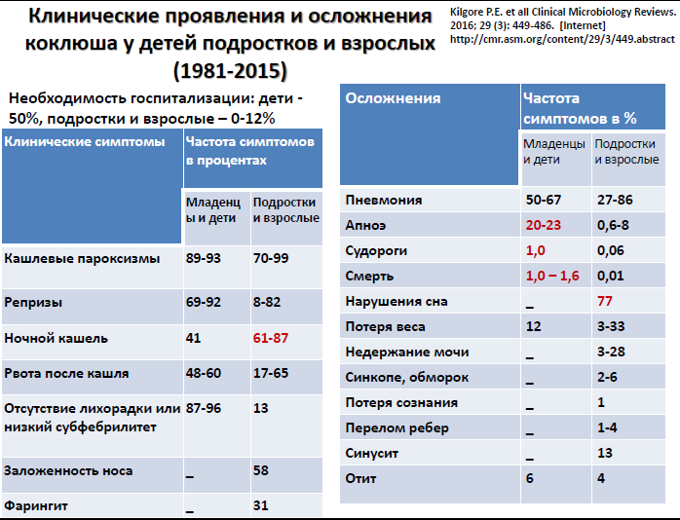

Slide 27
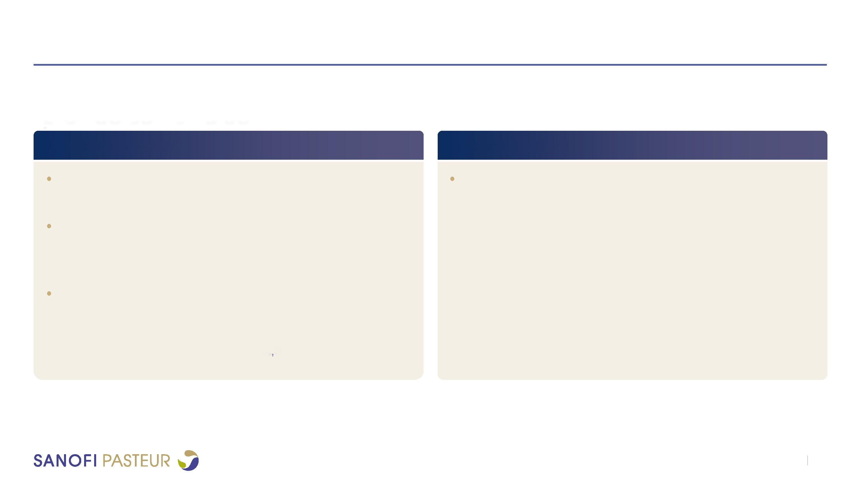
Лечение коклюша
Медикаментозное лечение в первую очередь носит поддерживающий характер, хотя антибиотикотерапия может принести некоторую пользу¹
Антибиотикотерапия:
Госпитализация:
Используют макролидные антибиотики (например, эритромицин, азитромицин, кларитромицин)²
Может предотвратить или ослабить клинические проявления коклюша при проведении в инкубационном периоде или на ранней катаральной стадии²
Применение антибиотиков на стадии приступообразного кашля не меняет клиническое течение заболевание, но может привести к элиминации бактерий из носоглотки и уменьшить передаваемость^{2,3}
Может потребоваться в случаях тяжелого течения заболевания у младенцев, детей младшего возраста и пожилых людей⁴
1. CDC. Pertussis. In: Hamborsky J, et al, eds. Epidemiology and Prevention of Vaccine-Preventable Diseases. 13th ed. Washington, DC: Public Health Foundation; 2015:261-278. http://www.cdc.gov/vaccines/pubs/pinkbook/index.html. Accessed July 16, 2018. 2. WHO. Wkly Epidemiol Record. 2015;90(35):433-460.
3. Tiwari T, et al. MMWR. 2005;54(RR14):1-16. 4. O'Brien JA, et al. BMC Infect Dis. 2005;5:57.
12

Slide 28
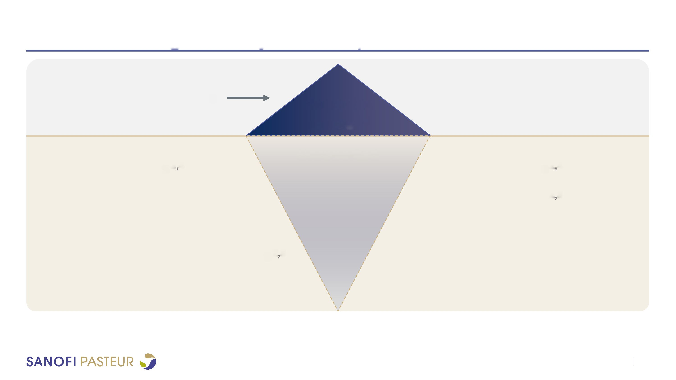
Регистрация случаев коклюша крайне недостаточна
Регистрируется лишь 1-36% случаев коклюша¹*
Зарегистрированные
случаи¹⁻⁴
Атипичные формы^{3,4}
Широкая вариабельность заболевания⁵
Низкая осведомленность врачей⁵ Противоречивые определения случаев^{2,5}
Незарегистрированные
Гиподиагностика^{2,4}
Недостаточная регистрация случаев^{2,5}
Недостаточное консультирование⁵
*По данным сообщений из Великобритании и США.
1. Forsyth KD, et al. Clin Infect Dis. 2004;39(12):1802-1809. 2. Forsyth KD, et al. Vaccine. 2007;25(14):2634-2642. 3. Riffelmann M, et al. J Clin Microbiol. 2005;43(10):4925-4929. 4. Crowcroft NS, et al. Lancet. 2006;367(9526):1926-1936. 5. Tan T. Pediatr Infect Dis J. 2005;24(5 suppl):S35-S38.
13

Slide 29
Почему болеют ранее привитые и переболевшие?
Источник иммунитета
Длительность защиты, годы
Натуральная инфекция
4 - 20
Цельноклеточная коклюшная вакцина
4 - 14
Бесклеточная коклюшная вакцина
3 - 10
Нужны ревакцинации!
Wendelboe AM et al. Duration of immunity against pertussis after natural infection or vaccination. Pediatr Infect Dis J 2005; 24(5 Suppl):S58–S61

Slide 30

Распространение коклюша смещается в сторону детей старшего возраста, подростков и взрослых
Распределение заболевания по возрасту в странах с высоким охватом вакцинацией сместилось в сторону детей старшего возраста, подростков и взрослых¹⁻³
Считается, что это обусловлено постепенным ослаблением естественного и вакцинального иммунитета и улучшением диагностики¹
Коклюш в возрастных группах, не охватываемых стандартной детской вакцинацией, - это серьезная проблема общественного здоровья⁴
Подростки и взрослые являются важными источниками инфекции у младенцев³
Еще не полностью вакцинированные младенцы подвержены тяжелому течению заболевания, осложнениям и смерти³
54% случаев коклюша, зарегистрированных в Соединенных Штатах Америки в 2016 г., были отмечены у лиц в возрасте 11 лет и старше⁵
Большинство из них - у пациентов в возрасте от 11 до 19 лет
~8% взрослых в возрасте >20 лет с коклюшем были госпитализированы
1. Tan T, et al. Pediatr Infect Dis J. 2005;24(5):S10-S18. 2. Schellekens J, et al. Pediatr Infect Dis J. 2005;24(5):S19-S24. 3. WHO. Wkly Epidemiol Record. 2015;90(35):433-460. 4. Kilgore PE, et al. Clin Microbiol Rev. 2016;29(3):449-486. 5. CDC. 2017 provisional pertussis surveillance report. https://www.cdc.gov/pertussis/downloads/pertuss-surv-report-2017.pdf. Accessed November 16, 2018.
28

Slide 31

Наиболее тяжело заболевание протекает у младенцев
Может представлять угрозу для жизни в этой возрастной группе¹
~50% младенцев с коклюшем нуждаются в госпитализации или обращении в больницу¹
>80% случаев смертей, связанных с коклюшем, регистрируются у младенцев в возрасте до 3 месяцев²
Заболевание может иметь атипичную картину у младенцев в возрасте до 6 месяцев (выраженное апноэ; отсутствие судорожных шумных вдохов)³
Осложнения коклюша также чаще всего наблюдаются в этой возрастной группе²
Они включают вторичную бактериальную пневмонию, неврологические осложнения (например, судороги, энцефалопатию), пневмоторакс, субдуральные гематомы и анорексию
Пневмонию регистрируют у 12% младенцев в возрасте до 6 месяцев
1. CDC. Pertussis (whooping cough) fast facts. https://www.cdc.gov/pertussis/fast-facts.html. Accessed July 16, 2018. 2. CDC. Pertussis. In: Hamborsky J, et al, eds. Epidemiology and Prevention of Vaccine-Preventable Diseases. 13th ed. Washington, DC: Public Health Foundation; 2015:261 -278. http://www.cdc.gov/vaccines/pubs/pinkbook/index.html. Accessed July 16, 2018. 3. CDC. Pertussis (whooping cough). Signs and Symptoms. 2017. https://www.cdc.gov/pertussis/about/signs-symptoms.html. Accessed July 16, 2018.
15

Slide 32
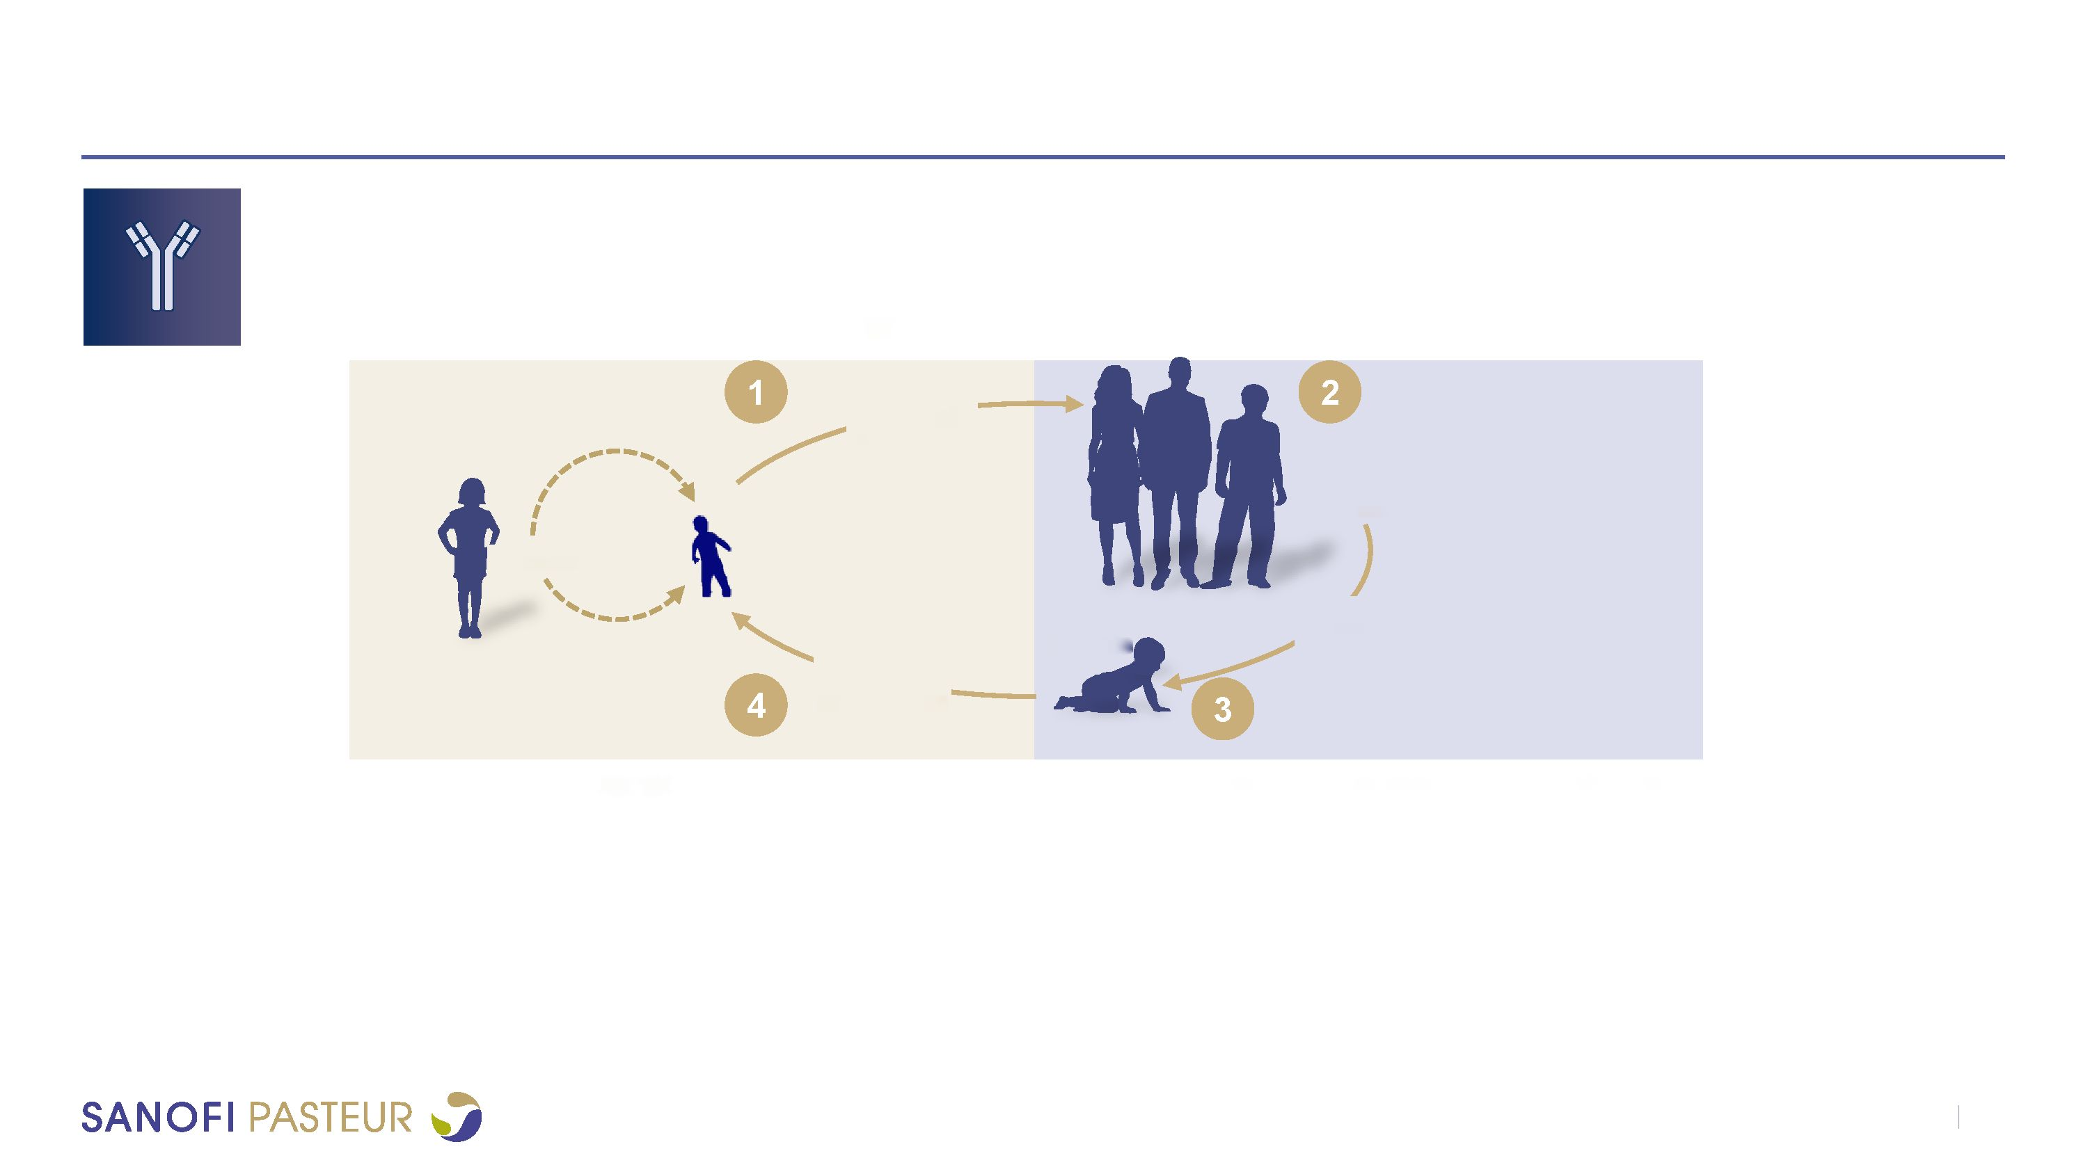
Популяционный иммунитет и жизненный цикл Bordetella pertussis до
введения вакцинации против коклюша
Довакцинальная эпоха¹
Большинство случаев коклюша имело место у детей
Иммунитет во взрослом усиливался при
регулярном контакте с B pertussis
ВОСПРИИМЧИВЫЕ ЛИЦА
НЕВОСПРИИМЧИВЫЕ ЛИЦА
Естественная
инфекция
Подростки и взрослые
Передача
Дети
Снижение титра
материнских
антител
Младенцы
Трансплацентарная передача материнских антител
Восприимчивость младенцев к инфекции вследствие снижения титра материнских антител
Защита, передаваемая от матери ребенку путем трансплацентарного переноса
По материалам The New England Journal of Medicine. Hewlett EL, Edwards KM. Pertussis—not just for kids. 352:1215-1222. Авторское право © 2005 г. Медицинское общество штата Массачусетс. Перепечатано с разрешения Медицинского общества штата Массачусетс.
1. Hewlett EL, et al. N Engl J Med. 2005;352(12):1215-1222.
38

Slide 33
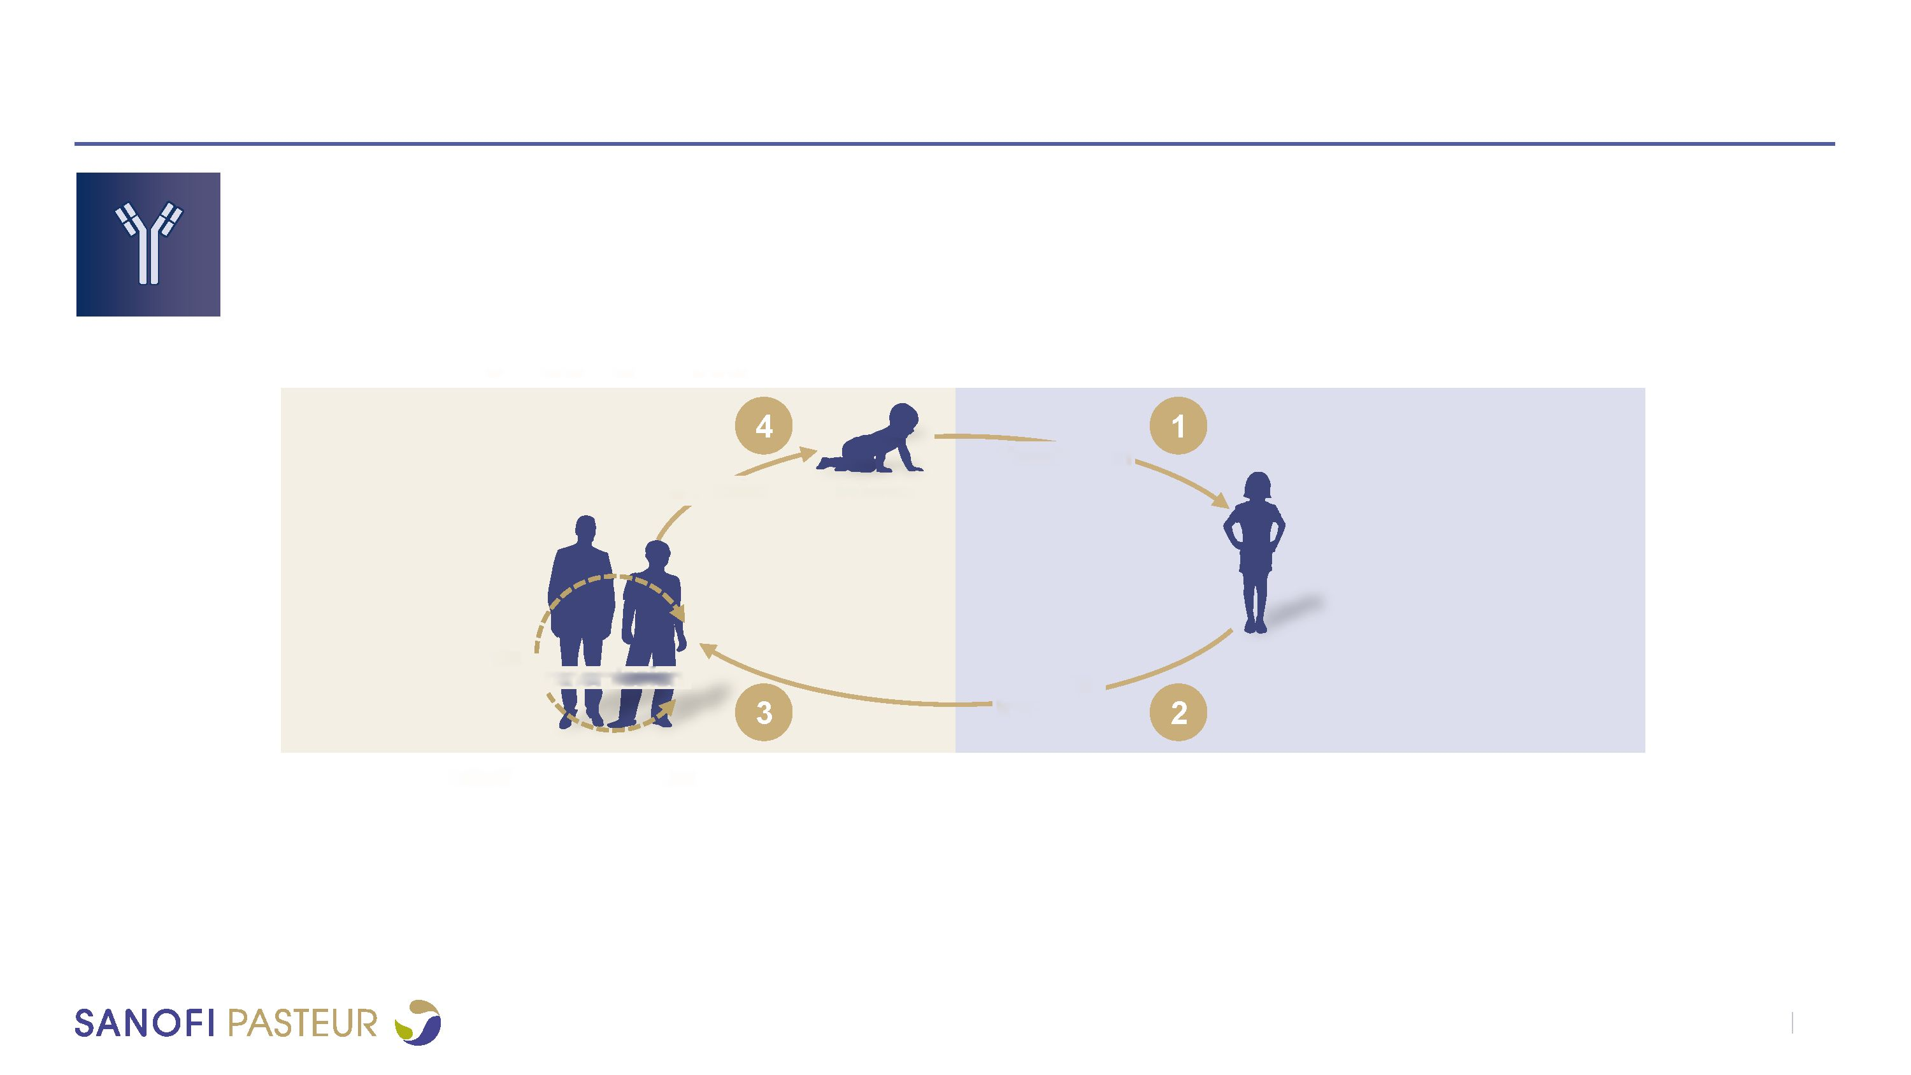
Популяционный иммунитет и уменьшение естественного укрепления иммунитета в наше время
Снижение уровня циркулирующей Bordetella pertussis в результате вакцинации детей приводит к уменьшению естественного укрепления иммунитета у подростков и взрослых¹
Уязвимость младенцев, не достигших возраста вакцинации, которые получают меньше материнских антител
Высокая иммунизация недавно вакцинированной педиатрической популяции
ВОСПРИИМЧИВЫЕ ЛИЦА
НЕВОСПРИИМЧИВЫЕ ЛИЦА
Вакцинация
Передача
Младенцы
Дети
Подростки и взрослые
Передача
Постепенное ослабление
иммунитета
Увеличение пула восприимчивых подростков/взрослых, которые могут передавать инфекцию младенцам
Постепенное ослабление вакцинального иммунитета у подростков/взрослых из-за отсутствия естественного воздействия B pertussis
По материалам The New England Journal of Medicine. Hewlett EL, Edwards KM. Pertussis—not just for kids. 352:1215-1222. Авторское право © 2005 г. Медицинское общество штата Массачусетс. Перепечатано с разрешения Медицинского общества штата Массачусетс. 1. Hewlett EL, et al. N Engl J Med. 2005;352(12):1215-1222.
39

Slide 34
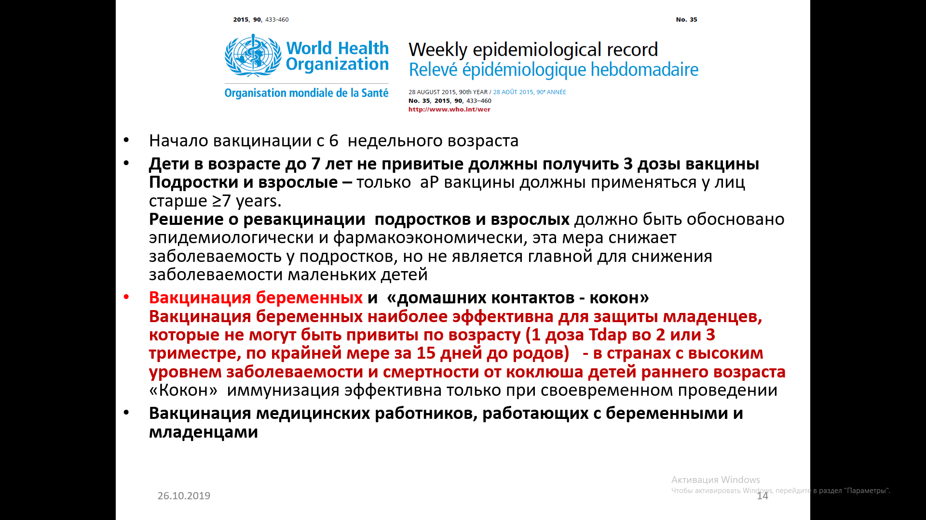

Slide 35
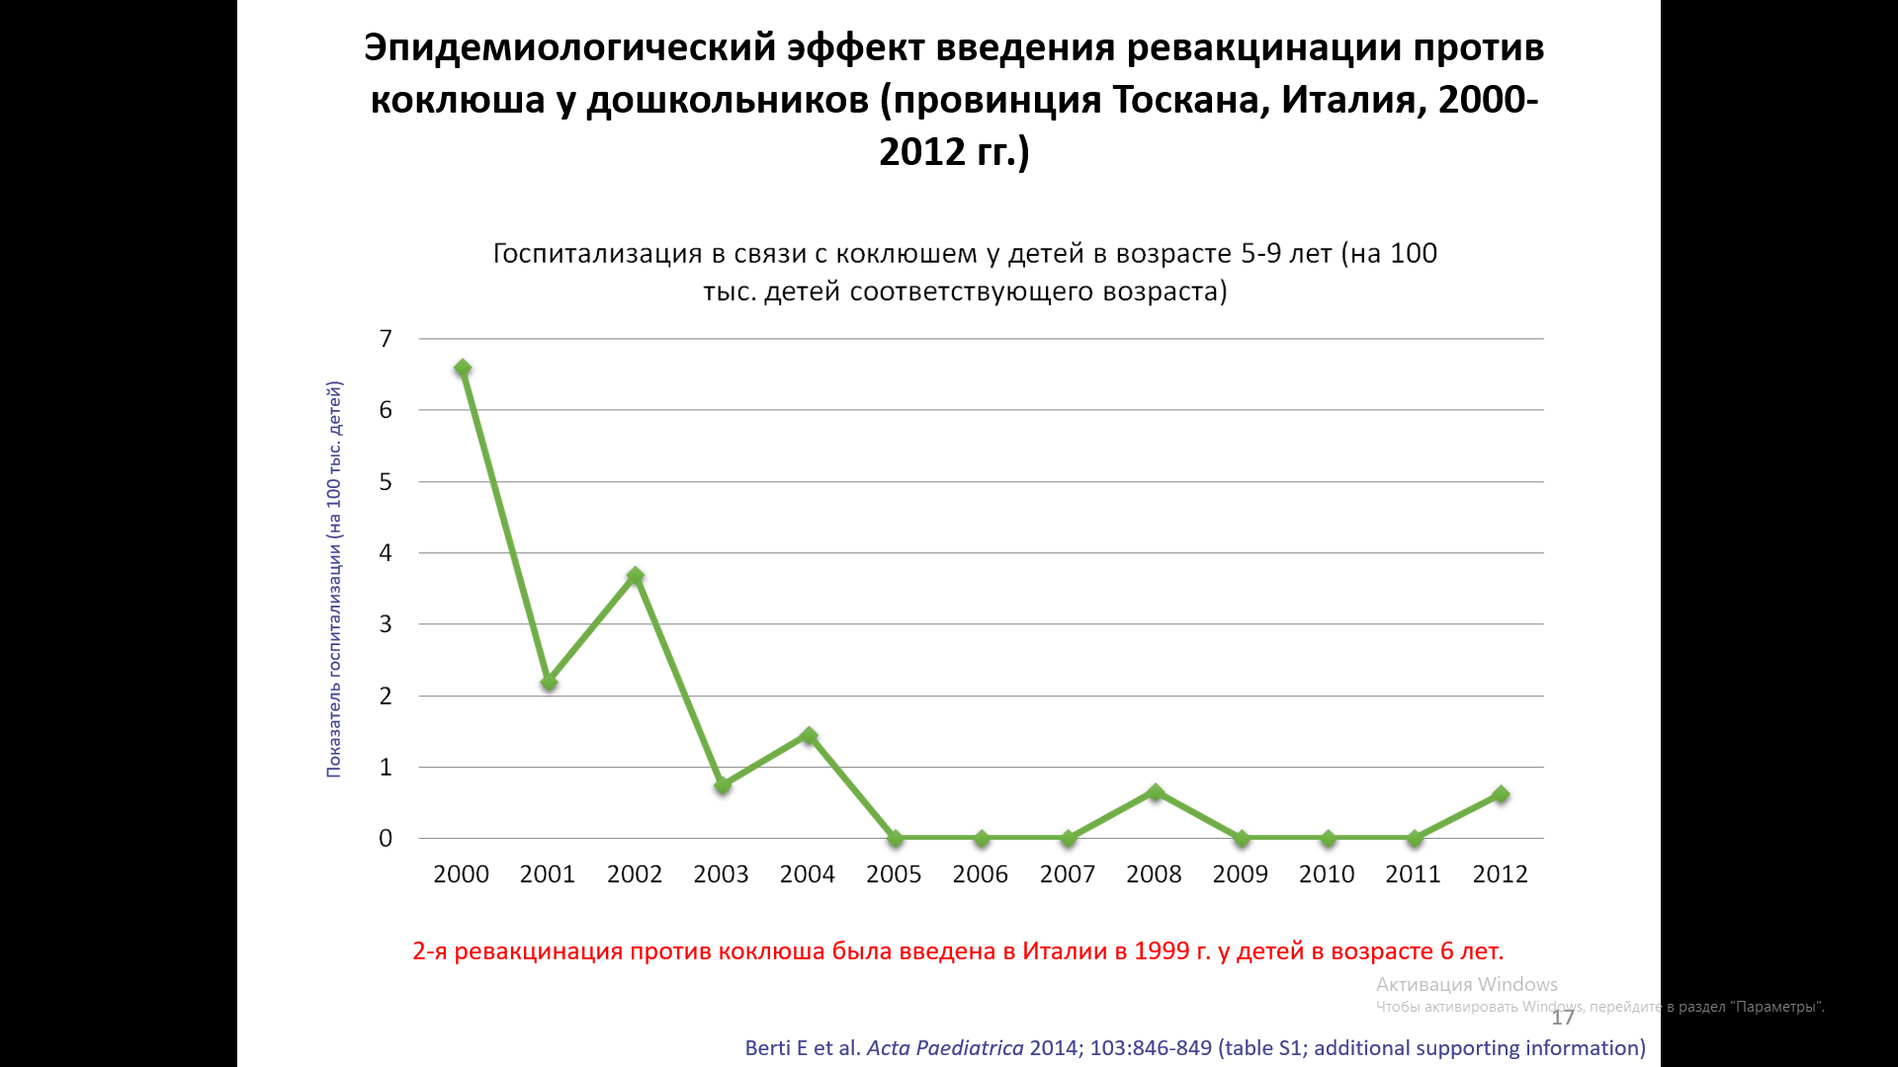

Slide 36
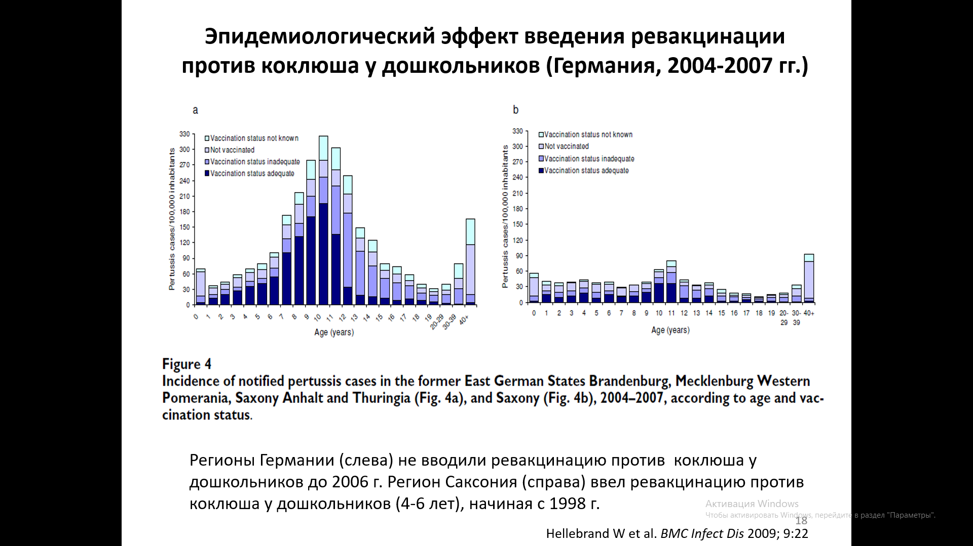

Slide 37
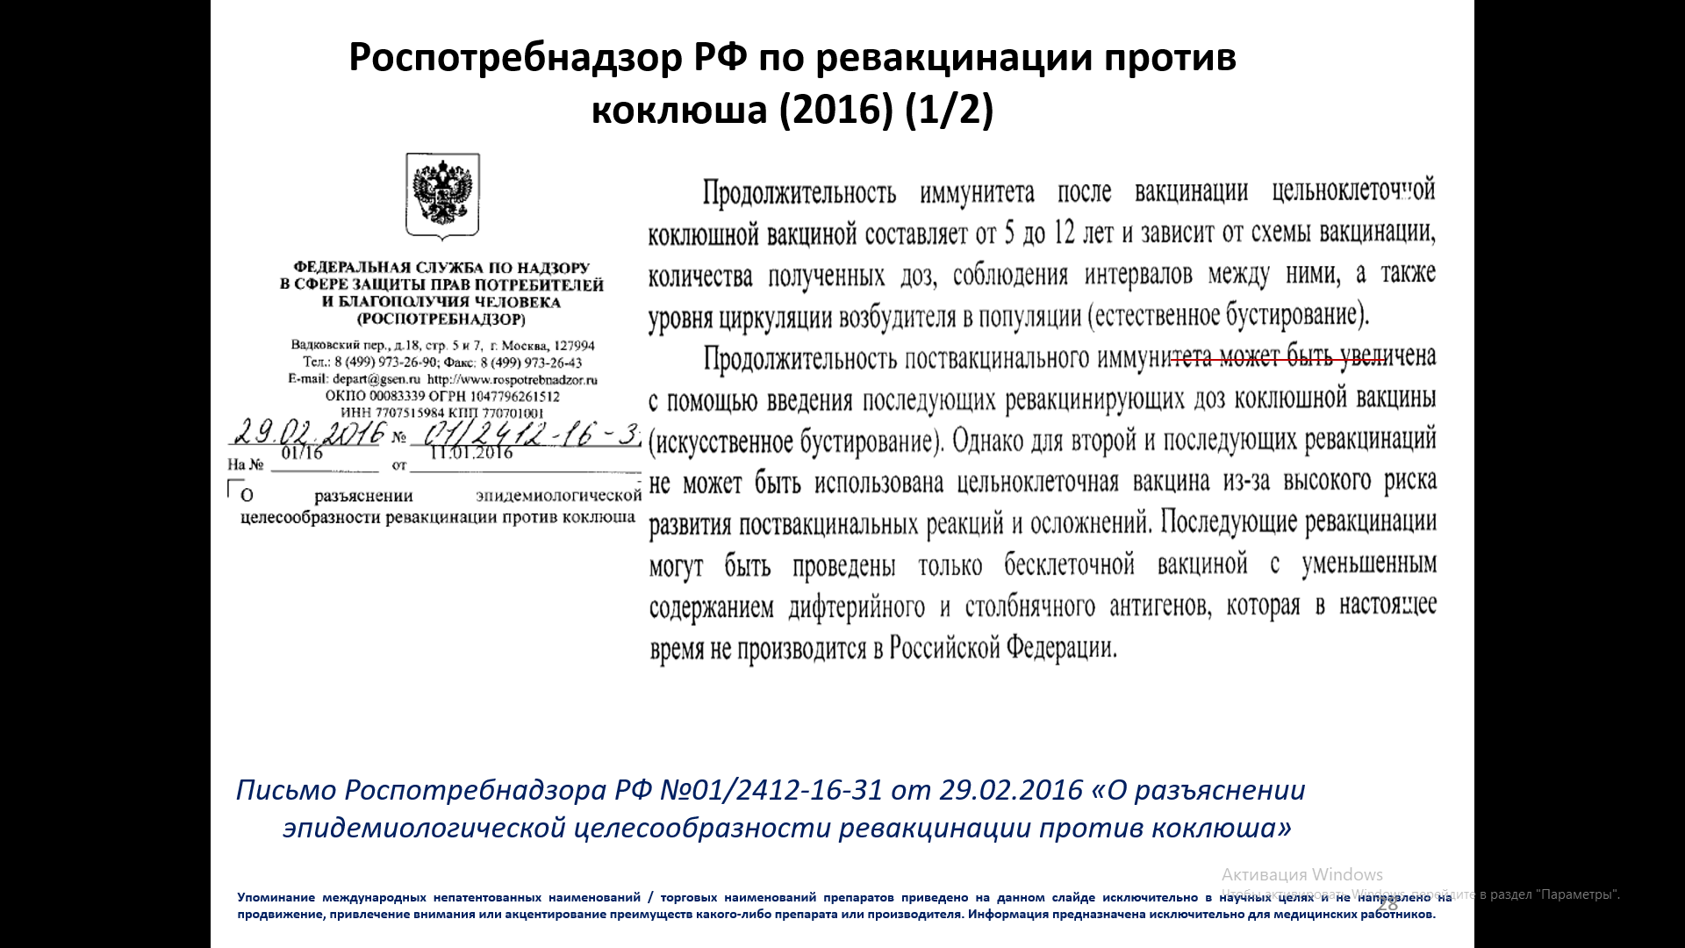

Slide 38
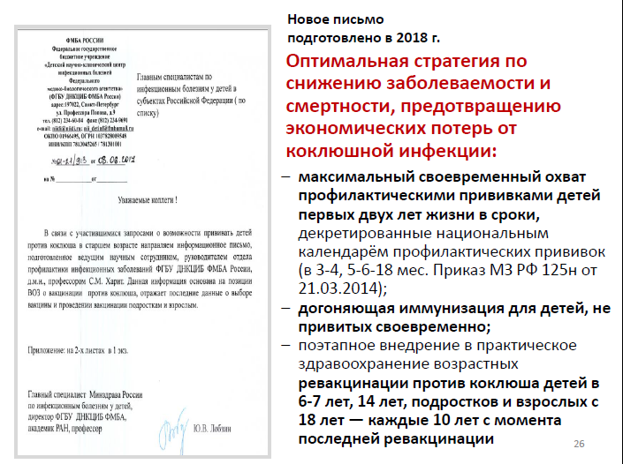

Slide 39
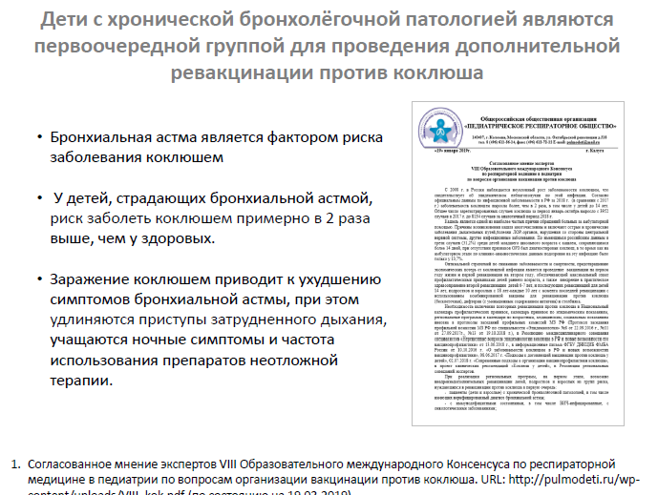

Slide 40
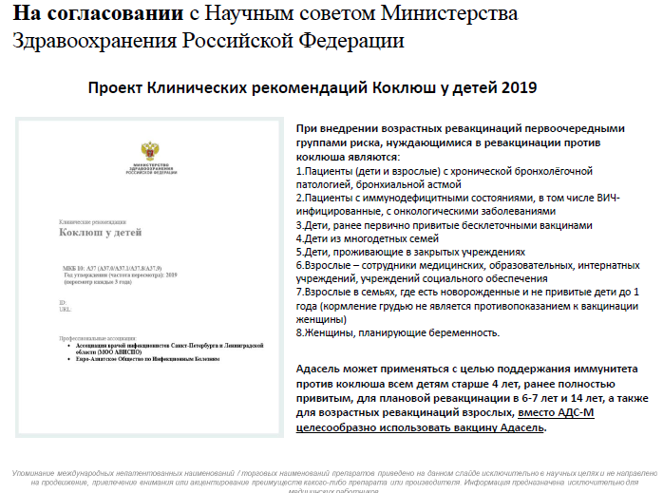

Slide 41
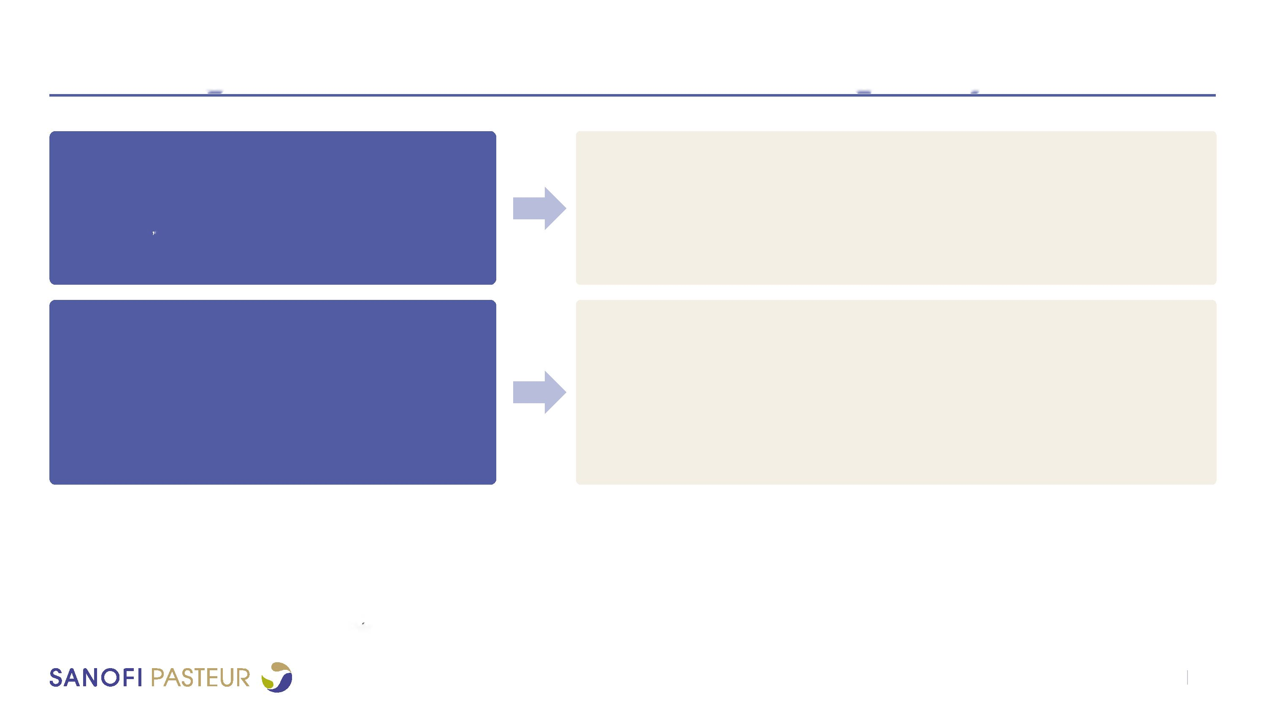
Преимущества вакцинации против коклюша при беременности
В эпоху вакцинации младенцы первых месяцев жизни подвержены повышенному риску заражения коклюшем^{1,2}
При этом тяжелое течение заболевания наиболее вероятно именно в этой группе³⁻⁵
Иммунизация Tdap во время беременности оказывает наибольшее влияние на профилактику коклюша у младенцев первых месяцев жизни по сравнению со стратегией «кокон» или другими стратегиями бустерной вакцинации⁶
Вакцинация Tdap в период беременности эффективна для профилактики заболевания и снижения восприимчивости к нему у детей в возрасте до 6 месяцев⁷⁻¹⁰
Эта вакцинация хорошо переносится и не сопряжена с неожиданными исходами в отношении безопасности¹¹⁻¹³
Оптимальные сроки - второй или начало третьего триместра^{14,15}
Tdap = вакцина против столбняка, дифтерии и коклюша (содержит бесклеточный коклюшный компонент).
1. CDC. MMWR Morb Mortal Wkly Rep. 2015;65. 2. Skoff TH, et al. Pediatrics. 2015;136:635-641. 3. Vizzotti C, et al. Vaccine. 2015;33:6413-6419. 4. Carlsson RM, et al. Euro Surveill. 2015;20. 5. Lobzin YV, et al. Infect Dis Ther. 2015;4:113-123. 6. Forsyth K, et al. Pediatrics. 2015;135:e1475-e1482. 7. Amirthalingam G, et al.
Lancet. 2014;384:1521-1528. 8. Dabrera G, et al. Clin Infect Dis. 2015;60:333-337.
9. Winter K, et al. Clin Infect Dis. 2017;64:9-14. 10. Winter K, et al. Clin Infect Dis. 2017;64:3-8. 11. Donegan K, et al. BMJ. 2014;349:g4219. 12. Munoz FM, et al. JAMA. 2014;311:1760-1769. 13. Villarreal Perez JZ, et al. Human Vaccin Immunother. 2017;13:128-135. 14. Eberhardt CS, et al. Clin Infect Dis. 2016;62:829-836.
15. Abu Raya B, et al. Vaccine. 2014;32:5787-5793.
80

Slide 42
ТАКТИКА ИММУНОПРОФИЛАКТИКИ КОКЛЮША В СОВРЕМЕННЫХ УСЛОВИЯХ
вакцинация |  |  | ревакцинация
I | II | III | I | II
3 мес | 4,5 мес | 6 мес | 18 мес | 6 лет
+ третья ревакцинация в 14 лет
+ последующие ревакцинации подростков и взрослых с 18 лет-каждые 10 лет с момента последней ревакцинации
* Согласованное мнение экспертов VIII Образовательного международного Консенсуса по респираторной медицине в педиатрии по вопросам организации вакцинации против коклюша от 19.01.2019
Notes:
Оптимальной стратегией по снижению заболеваемости и смертности является проведение вакцинации на первом году жизни и первой ревакцинации на втором году, обеспечивающей максимальный охват профилактическими прививками детей раннего возраста,
охват второй ревакцинацией детей 6-7 лет, на сегодняшний день ее проведение не финансируется,
и введение последующих ревакцинаций для детей 14 лет, подростков и взрослых с 18 лет-каждые 10 лет с момента последней ревакцинации с использованием комбинированной вакцины для ревакцинации против коклюша (бесклеточная), дифтерии (с уменьшенным содержанием антигена) и столбняка.

Slide 43
ВОЗМОЖНЫЕ СХЕМЫ «ДОГОНЯЮЩЕЙ» ВАКЦИНАЦИИ
ПРОТИВ КОКЛЮША, ДИФТЕРИИ, СТОЛБНЯКА
В процессе вакцинации и RV1 ребенок находится в возрасте до 3 лет 11 мес. 29 дней | Первичный курс: 3 + 1 (ревакцинация) |  |  |  |  | Ревакцинация в 6-7 лет
 | минимальный интервал между дозами
 | Введено | 1 доза | 1-2 доза | 2-3 доза | 3 - RV1 | RV1 – RV2
 | 0/неизвестно | АКДС/ АаКДС | 1,5 мес. | 1,5 мес. | 12 (6*) мес. | 2 года
 |  |  | АКДС/ АаКДС | АКДС/ АаКДС | АКДС (до 4 лет)/ АаКДС (до 6 лет)/ АакдС (с 4 лет) | АакдС
 | 1
 | 2
 | 3
АКДС – применяется у детей до 3 лет 11 мес. 29 дней;
AаКДС-ИПВ-ВГВ//ХИБ – не применяется у детей старше 36 мес.;
АаКДС и АаКДС-ИПВ//ХИБ – не имеют в инструкциях верхнего ограничения возраста применения, тем не менее, их введение в возрасте старше 5 лет 11 мес. 29 дней может быть сопряжено с развитием сильной реакции АакдС - комбинированная вакцина для ревакцинации против коклюша (бесклеточная), дифтерии и столбняка у детей от 4-х лет, подростков и взрослых до 64 лет.
Согласованное мнение экспертов VIII Образовательного международного Консенсуса по респираторной медицине в педиатрии по вопросам организации вакцинации против коклюша от 19.01.2019
Notes:
«Догоняющую вакцинацию» проводят в соответствии с инструкциями по применению препаратов.
ДЛЯ детей до 3 лет 11 мес. 29 дней :
При отсутствии противопоказаний используется цельноклеточная вакцина, реже - бесклеточные вакцины по схеме 3+1, выбор препарата для ревакцинирующей дозы проводится в соответствии с возрастом.
Ревакцинацию в 6-7 лет проводят бесклеточной комбинированной вакциной с уменьшенным содержанием анатоксина.

Slide 44
ВОЗМОЖНЫЕ СХЕМЫ «ДОГОНЯЮЩЕЙ» ВАКЦИНАЦИИ ПРОТИВ КОКЛЮША, ДИФТЕРИИ, СТОЛБНЯКА
6 лет и старше | Первичный курс: 2 + 1 (ревакцинация) |  |  |  | RV2 догоняющая для ввода в календарь | RV3 с 14 лет
 | минимальный интервал между дозами
 | Введено | V1 | V2 | RV1
 | 0/неизвестно | АДС-М | 1,5 - 2 мес. | 9-12 мес. | минимум через 2 года | АакдС
 |  |  | АДС-М | АакдС | АакдС
 | 1
 | 2
 | 3
АакдС - комбинированная вакцина для ревакцинации против коклюша (бесклеточная), дифтерии (с уменьшенным содержанием антигена) и столбняка у детей от 4-х лет, подростков и взрослых (до 64 лет). Содержание дифтерийного и столбнячного антигенов соответствует содержанию таковых в вакцине АДС-М.
Согласованное мнение экспертов VIII Образовательного международного Консенсуса по респираторной медицине в педиатрии по вопросам организации вакцинации против коклюша от 19.01.2019
Notes:
С учётом высокой заболеваемости коклюшем детей дошкольного и школьного возраста, непривитые дети старше 6 лет могут быть привиты бесклеточной вакциной. Вторую Ревакцинацию для ввода в календарь вводят минимум через 2 года. Содержание дифтерийного и столбнячного анатоксинов соответствует содержанию таковых в вакцине АДС-М.

Slide 45
АДАСЕЛЬ: регистрация и использование в мире
Впервые зарегистрирована в Канаде (1999), затем в Германии (под торговой маркой Covaxis, 2001) и США (2005)
В настоящее время зарегистрирована в 67 странах
>20 тыс. человек привито вакциной Адасель в ходе клинических исследований
более 122 млн. доз распространено в мире
Теперь и в России!
(ЛП-003707 от 28.06.2016*)
* регистрационное удостоверение лекарственного препарата для медицинского применения
Упоминание международных непатентованных наименований / торговых наименований препаратов приведено исключительно в научных целях и не направлено на продвижение, привлечение внимания или акцентирование преимуществ какого-либо препарата или производителя.
Информация предназначена исключительно для медицинских работников.

Slide 46



Состав препарата АДАСЕЛЬ
В одной дозе вакцины (0,5 мл) содержится:
  Активные ингредиенты:
      Столбнячный анатоксин ….…………………….. 5 Lf*
      Дифтерийный анатоксин ………………………. 2 Lf **
      Антигены коклюша:
        Коклюшный анатоксин (PT)………………….. 2,5 мкг
        Филаментозный гемагглютинин (FHA)…….. 5 мкг
        Пертактин (PRN)……………………………….. 3 мкг
        Агглютиногены фимбрий типа 2 и 3 (FIM)…. 5 мкг
  Другие ингредиенты:
      Алюминия фосфат (адъювант)....................….. 1,5 мг
      2-феноксиэтанол (консервант)………………….. 3,3 мг (0,6% об.)
      Вода для инъекций………………..……………….. до 0,5 мл
* Столбнячный анатоксин: >20 МЕ
** Дифтерийный анатоксин: >2 МЕ
Упоминание международных непатентованных наименований / торговых наименований препаратов приведено исключительно в научных целях и не направлено на продвижение, привлечение внимания или акцентирование преимуществ какого-либо препарата или производителя.
Информация предназначена исключительно для медицинских работников.
адаптировано из
инструкции по применению лекарственного препарата Адасель; ЛП-003707-280616
Notes:
46

Slide 47
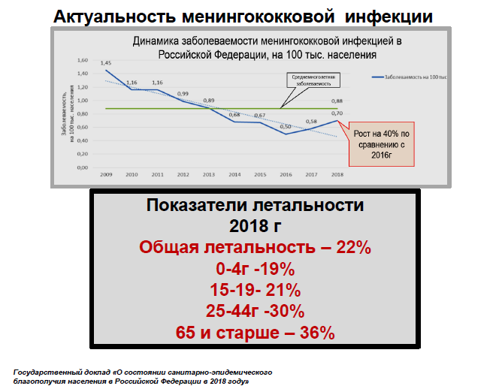

Slide 48
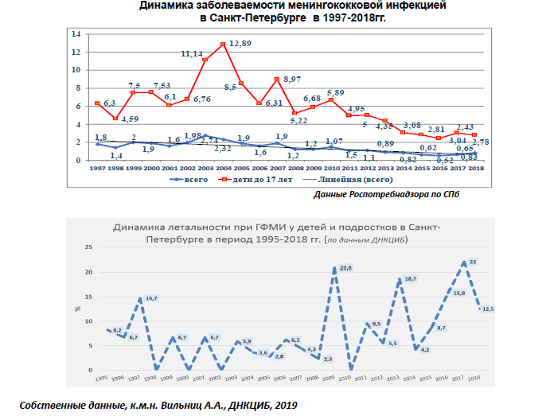

Slide 49
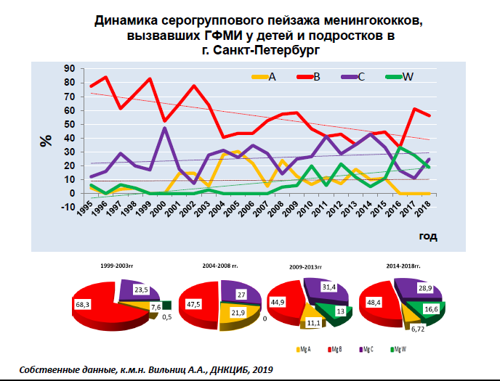

Slide 50
Уникальность патофизиологии инвазивной менингококковой инфекции (МИ)
Инфекция, вызываемая Neisseria meningitidis, отличается от других бактериальных инфекций, вызванных грам-отрицательными возбудителями¹:
  Склонность менингококков вызывать быстро прогрессирующие кровоизлияния в кожу, некроз кожи, диссеминированное внутрисосудистое свертывание и инфекционно-токсический шок¹
Факторы, способствующие фульминантному течению МИ¹:
  Быстрое размножение бактерии и ее склонность выделять внешние мембранные пузырьки, содержащие большое количество эндотоксина (блеббинг) → очень высокие уровни эндотоксина в крови, а также белков-поринов и ДНК¹
  Это стимулирует различные Toll-рецептороы на моноцитах и макрофагов → высвобождение провоспалительных цитокинов и активация компонентов комплемента и процессов фибринолиза¹
  Эндотоксин (липоолигосахарид) – молекула, обладающая наибольшей токсичностью, и его уровень в крови напрямую коррелирует с тяжестью течения и вероятностью летального исхода¹
1. Granoff DM et al. In: Vaccines, Plotkin ed. 6th ed., 2013
Notes:
Reference
Granoff DM, Pelton S, Harrison LH, Borrow R. Meningococcal vaccines. In: Plotkin SA, Orenstein WA, Offit PA, eds. Vaccines. 6th ed. Philadelphia, PA: Saunders; 2013: chapter 21,pp388-418.

Slide 51
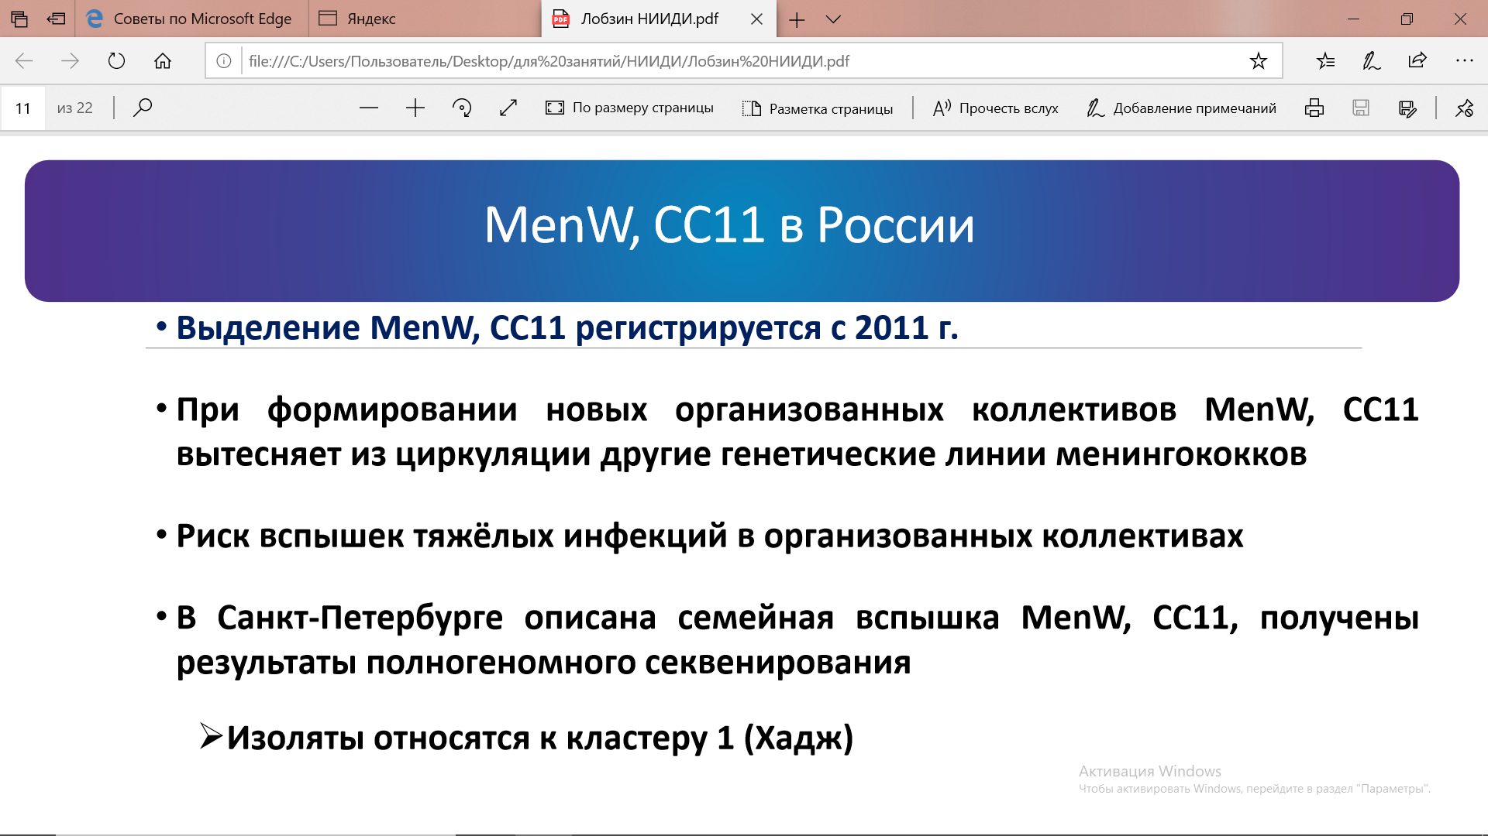

Slide 52
Распространенность носительства низкая у детей первых лет жизни, но достигает максимума в возрасте 19-20 лет¹
Молодые взрослые – наиболее частый источник передачи возбудителя в популяции²
До 10% подростков и взрослых являются бессимптомными временными носителями³
60
Мета-анализ 89 исследований, проведенных в 28 странах¹
95% доверительный интервал
40
Распространенность носительства (%)
20
0
0
20
40
60
80
100
Возраст (лет)
1. Christensen H et al. Lancet Infect Dis 2010; 10:853-861 2. Pelton SI. Pediatr Infect Dis J 2009; 28:329-332 3. CDC. In: Epidemiology and Prevention of Vaccine-Preventable Diseases (The Pink Book) 13th ed., 2015
Notes:
Main Point
N. meningitidis carriage rates vary with age. The highest rate of carriage occurs in adolescents aged 15 to 19 years.¹ Adolescents and young adults are the most common source of transmission in the community.^{2,3}
Background
Rates of meningococcal disease vary geographically and tend to be higher in developing countries.⁴
Carriage rates are greatest in childhood, peak during adolescence, and wane during adulthood.¹
While this pattern of bacterial colonization mirrors that of overt, invasive meningococcal disease, it must be emphasized that bacterial carriage does not correlate well with clinical disease. Further, unlike invasive meningococcal disease, carriage rates do not generally vary by season.⁵
Literature searches aimed at identifying papers reporting carriage of N. meningitidis in defined age groups in European countries or countries with a similar epidemiological pattern resulted in a total of 110 papers. Carriage prevalence as a function of age was modeled using mixed-effects logistic regression.¹
Carriage prevalence increased from 4.5% in infants to a peak of 23.7% in 19 year olds, decreasing in adulthood to 13.1% in 30 year-olds and 7.8% in 50 year olds.
References
Christensen H, May M, Bowen L, Hickman M, Trotter CL. Meningococcal carriage by age: a systematic review and meta-analysis. Lancet Infect Dis. 2010;10(12):853-61.
2. Pelton SI. Prevention of invasive meningococcal disease in the United States. Pediatr Infect Dis J. 2009;28(4):329-32.
3. CDC. Meningococcal disease. In: Atkinson W, Hamborsky J, Stanton A, Wolfe C, eds. Epidemiology and Prevention of Vaccine-Preventable Diseases. (The pink book.) 13th ed. Washington DC: Public Health Foundation; 2015:231-46.
4. Khatami A, Pollard AJ. The epidemiology of meningococcal disease and the impact of vaccines. Expert Rev Vaccines. 2010;9(3):285-98.
5. Trotter CL, Greenswood BM. Meningococcal carriage in the African meningitis belt. Lancet Infect Dis. 2007;7(12):797-803.

Slide 53
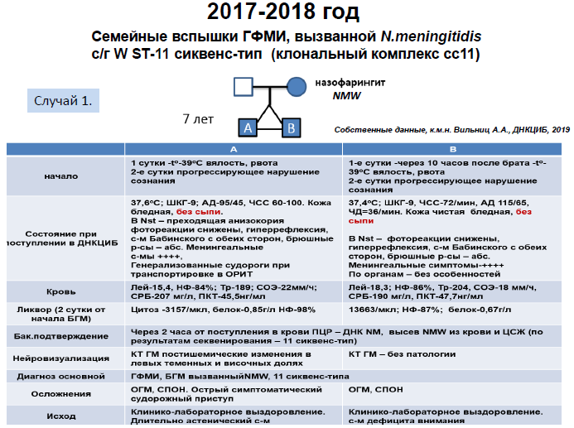

Slide 54
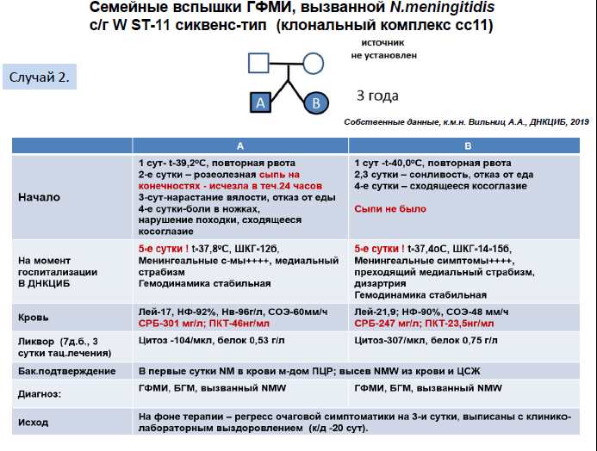

Slide 55
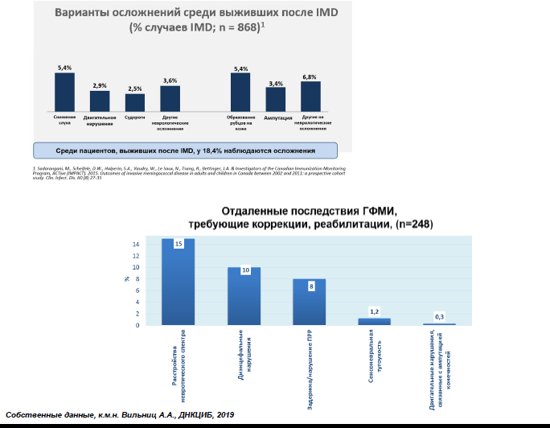

Slide 56
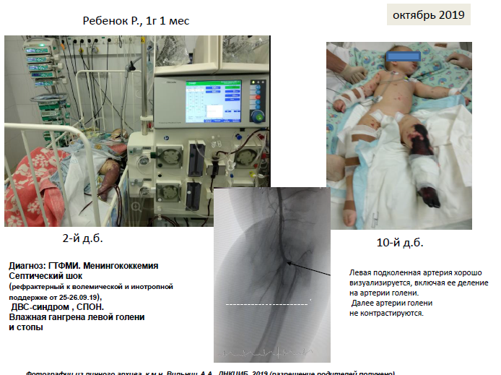

Slide 57
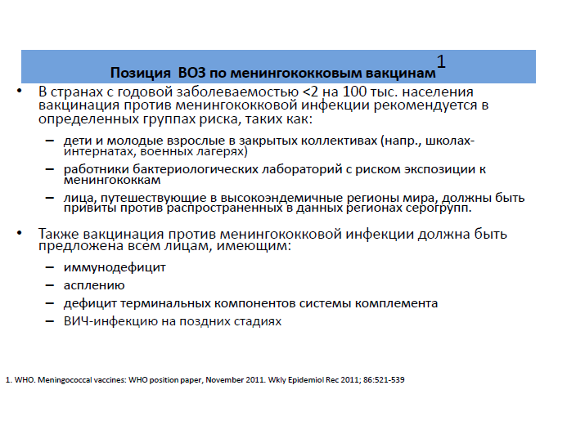

Slide 58
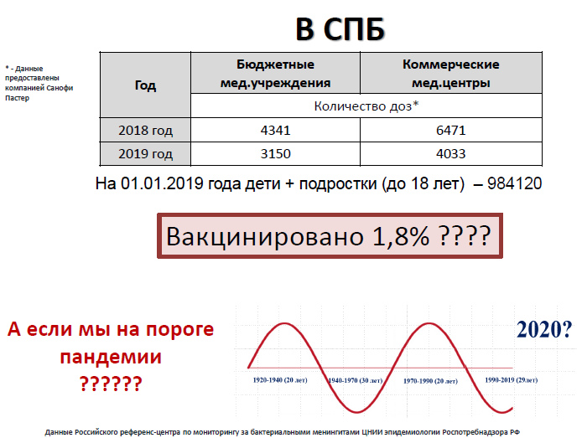

Slide 59
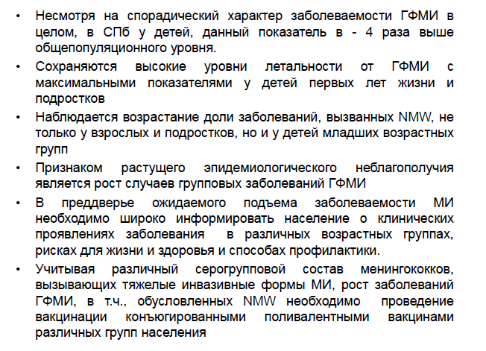
ПОЭТОМУ !!

Slide 60
Менактра
[вакцина менингококковая полисахаридная (серогрупп А, С, Y и W), конъюгированная с дифтерийным анатоксином]
ПОКАЗАНИЯ К ПРИМЕНЕНИЮ
Профилактика инвазивной менингококковой инфекции, вызываемой N. meningitidis серогрупп A, C, Y и W у лиц в возрасте от 9 мес до 55 лет.
СПОСОБ ПРИМЕНЕНИЯ И ДОЗЫ
Вакцинация проводится одной дозой 0,5 мл.
Вакцину следует вводить внутримышечно, принимая во внимание возраст и массу прививаемого: детям в возрасте от 9 до 12 мес. – в передне-боковую область бедра; детям в возрасте от 12 мес. и старше – в дельтовидную мышцу плеча
У детей в возрасте от 9 до 23 мес. курс вакцинации вакциной Менактра состоит из 2 инъекций по одной дозе вакцины (0,5 мл) с интервалом не менее 3 мес.
У лиц в возрасте от 2 до 55 лет вакцинация проводится однократно в дозе 0,5 мл.

Slide 61
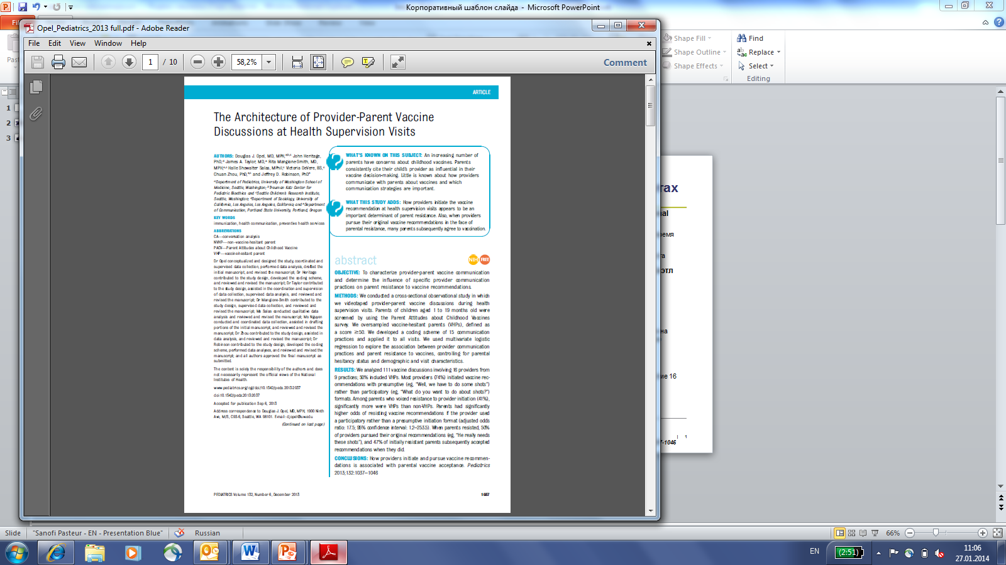
Обсуждение вакцинации медицинскими работниками с родителями на плановых визитах
Одномоментное (поперечное) исследование (cross-sectional observational study)
  Производилась видеосъемка визита родителей к педиатру, во время которого специалист обсуждал вакцинацию (n=111)
  В эксперимент включены родители детей 1-19-месячного возраста
Место проведения исследования - США, ш. Вашингтон, Сиэтл Период - сентябрь 2011- август 2012 г.
Предпосылки:
  Растущее число родителей, выражающих опасения по поводу педиатрических вакцин и, как следствие, отказывающихся от вакцинации
  Мало что известно о том, как педиатр общается с родителями на тему вакцинации и какие коммуникационные стратегии наиболее эффективны
Проанализировано:
  Содержание разговоров 111 визитов, в которых принимали участие 16 специалистов (педиатры и медицинские сестры прививочных кабинетов)
Опубликовано в декабре 2013 г.

Slide 62
Кто предложил вакцинацию на визите?
Родители (13%; n=15)
Речи о вакцинации не было (3%; n=3)
Педиатр (84%; n=93)
В какой форме преподносилось предложение вакцинации ребенка?
Директивная форма
«Мы должны сделать сегодня прививку ребенку»
(74%; n=69)
Дискутивная (совещательная) форма
«Хорошо бы привить ребенка, что думаете по этому поводу»
(26%; n=24)
Как отвечали родители на предложение педиатра?
Согласие (74% n=51)
Отказ 26%; n=18
Согласие (4%; n=1)
Отказ (83%; n=20)
Предложили свой план (13%; n=3)

Slide 63
Тактика для достижения результата
Будьте терпеливы и дружественны
Не давайте эмоциям захватить вас
Сконцентрируйтесь на проблеме. Логические аргументы могут послужить ключевым элементом. Будьте настойчивым, но вежливым
Убедитесь в том, что вы сказали о всех положительных и возможных отрицательных последствиях, рисках.
Не скрывайте преднамеренно факты. Будьте предельно объективным
Будьте способны к восприятию альтернатив, чтобы найти привлекательное решение для обеих сторон.
Не применяйте психологических ловушек. Никогда не угрожайте.
При совершении ошибки признайте ее и при необходимости извинитесь
Leask et al. BMC Pediatrics 2012, 12:154
Dubé E, Laberge C, Guay M et al. Hum Vaccin Immunother. 2013;9(8):1763-73
М.В. Федосеенко, ВСЕРОССИЙСКИЙ ЕЖЕГОДНЫЙ КОНГРЕСС «ИНФЕКЦИОННЫЕ БОЛЕЗНИ У ДЕТЕЙ: ДИАГНОСТИКА, ЛЕЧЕНИЕ И ПРОФИЛАКТИКА» Санкт-Петербург, 14 октября 2019

Slide 64
Построение коммуникации с родителями с целью составления «Идеального графика вакцинации» ребенка
Во время первого визита рассказать подробно об НКПП и календаре по эпид. показаниям, различия в источнике оплаты
Подробно рассказать обо всех актуальных инфекциях, начать настраивать родителей на более широкий прививочный календарь
Пояснить родителям возможность совместного введения ряда вакцин
Составить индивидуальный график вакцинации
Иммунопрофилактика 2018 под.ред. Таточенко В.К., Москва 2018
М.В. Федосеенко, ВСЕРОССИЙСКИЙ ЕЖЕГОДНЫЙ КОНГРЕСС «ИНФЕКЦИОННЫЕ БОЛЕЗНИ У ДЕТЕЙ: ДИАГНОСТИКА, ЛЕЧЕНИЕ И ПРОФИЛАКТИКА» Санкт-Петербург, 14 октября 2019

Slide 65
Важные практические аспекты первичного планирования графика
Если запланирована вакцинация против ротавирусной инфекции, то, скорее всего, родители будут планировать и вакцинацию против МИ, ветряной оспы и др. «внекалендарные» прививки
Чаще всего первый визит длится не менее 45 минут. По возможности необходимо выделять больше времени в расписании для первого приёма.
М.В. Федосеенко, ВСЕРОССИЙСКИЙ ЕЖЕГОДНЫЙ КОНГРЕСС «ИНФЕКЦИОННЫЕ БОЛЕЗНИ У ДЕТЕЙ: ДИАГНОСТИКА, ЛЕЧЕНИЕ И ПРОФИЛАКТИКА» Санкт-Петербург, 14 октября 2019

Slide 66


Важные практические аспекты первичного планирования графика
Учитывая маленький возраст ребенка и наличие старших братьев/сестер, обсудить с родителями возможность вакцинации старших детей, самих родителей с целью защитить младшего ребенка до достижения им прививочного возраста (от таких инфекций как коклюш, грипп, МИ, ВО и др.)
Рассказать родителям о современных стратегиях вакцинопрофилактики, например «кокон-иммунизации» против коклюша.
При необходимости сразу запланировать визит для вакцинации старшего ребенка и взрослых членов семьи.
М.В. Федосеенко, ВСЕРОССИЙСКИЙ ЕЖЕГОДНЫЙ КОНГРЕСС «ИНФЕКЦИОННЫЕ БОЛЕЗНИ У ДЕТЕЙ: ДИАГНОСТИКА, ЛЕЧЕНИЕ И ПРОФИЛАКТИКА» Санкт-Петербург, 14 октября 2019

Slide 67
Идеальный календарь
возраст | 0 | 1 | 2 | 3 | 4,5 | 5 | 6 | 8 | 9 | 10 | 12 | 15 | 18 | 22 | 23 | 24 | 25
идеал | БЦЖ ВГВ | ВГВ | ПКВ РВ | П-1 РВ | П-2 ПКВ РВ |  | П-3 ВГВ |  | МИ |  | ККП МИ ВГА ВО | ПКВ ВО | П-4 ВГА
реальность | БЦЖ ВГВ | ВГВ |  |  |  | П-1 | ПКВ | П-2 ВГВ | ПКВ | П-3 |  | ПКВ | ККП | П-4 |  | ВГА? ВО? | МИ
основной календарь выполнен к 22-23 месяцам
подготовка к садику
Первый визит в МЦ/ПЛК
Ознакомление родителей с НКПП и календарём по эпид. показаниям
Доктора МЦ говорят о том, что основной календарь они едва успевают закончить к 22-23 месяцам. Далее родители делают перерыв и потом готовы вакцинироваться с целью подготовки к садику.
Разговор о дополнительных прививках на первом визите и далее на каждом последующем помогает начать вакцинацию в промежутках между вакцинами НКПП и иногда совместно с ними
Приказ МЗ РФ от 21 марта 2014 г. N 125
Инструкции к вакцинам Менактра, Варилрикс, Аваксим

Slide 68
Особенности последующих визитов
Во время второго визита обсудить возникшие у родителей вопросы относительно опасности заболеваний, которые можно профилактировать. В ходе дискуссии концентрироваться на серьезности инфекции, а не на безопасности прививки
Скорректировать индивидуальный график вакцинации, еще раз обговорить вакцины календаря по эпид. показаниям, сделать акценты на актуальные для региона заболевания (МИ, ВО, коклюш и т.п.)
Объяснять родителям важность своевременной (как можно более ранней защиты) от инфекций в интересах ребенка
М.В. Федосеенко, ВСЕРОССИЙСКИЙ ЕЖЕГОДНЫЙ КОНГРЕСС «ИНФЕКЦИОННЫЕ БОЛЕЗНИ У ДЕТЕЙ: ДИАГНОСТИКА, ЛЕЧЕНИЕ И ПРОФИЛАКТИКА» Санкт-Петербург, 14 октября 2019

Slide 69
Особенности последующих визитов
В последующие визиты корректировать (постепенно расширять) индивидуальный график вакцинации за счет включения вакцин из календаря по эпид. показаниям
Напоминать родителям об основной цели вакцинации – защитить их ребенка от опасных заболеваний (как входящих в НКПП, так и в календарь по эпид. показаниям). Действовать совместно с родителями на благо ребенка.
При согласии родителей возможно совмещение ряда вакцин, например, коклюш + грипп; МИ+ККП, МИ+ПКВ, МИ+ ВО и т.д.
М.В. Федосеенко, ВСЕРОССИЙСКИЙ ЕЖЕГОДНЫЙ КОНГРЕСС «ИНФЕКЦИОННЫЕ БОЛЕЗНИ У ДЕТЕЙ: ДИАГНОСТИКА, ЛЕЧЕНИЕ И ПРОФИЛАКТИКА» Санкт-Петербург, 14 октября 2019

Slide 70


